Slide 1

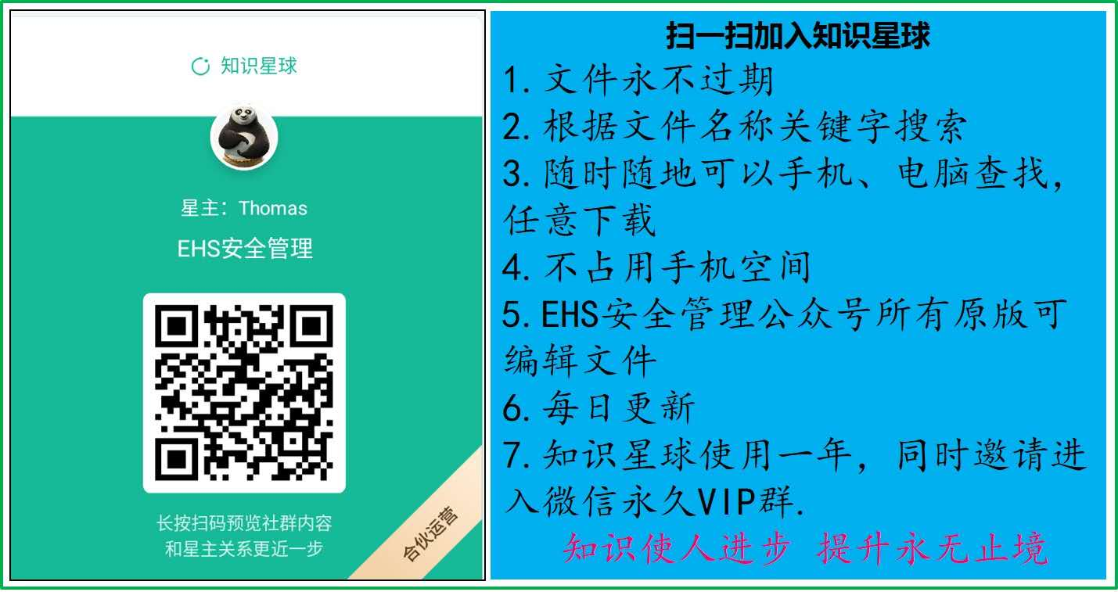
9
精装精细化管理指导手册
工程管理部-精装项目精细化管理
编制人：王慧卿

Slide 2
科学筑家
01
项目前期
1、结构规划 2、机电规划
02
精装启动
1、精装界面划分 2、审核精装扩初图 3、审核精装设计封样
03
招标阶段
1、精装招标技术文件 2、单位入围 3、评标述标
目 录
04
精装进场
CONTENTS
1、设计交底 2、图纸深化 3、技术交底 4、套方放线
05
精装过程
1、土建移交 2、样板引路 3、品质管控
06
安全文明
1、安全管理 2、文明施工 3、成品保护
07
客户敏感点
编制人：王慧卿

Slide 3

一、项目前期
1、结构规划
2、机电规划
编制人：王慧卿

Slide 4
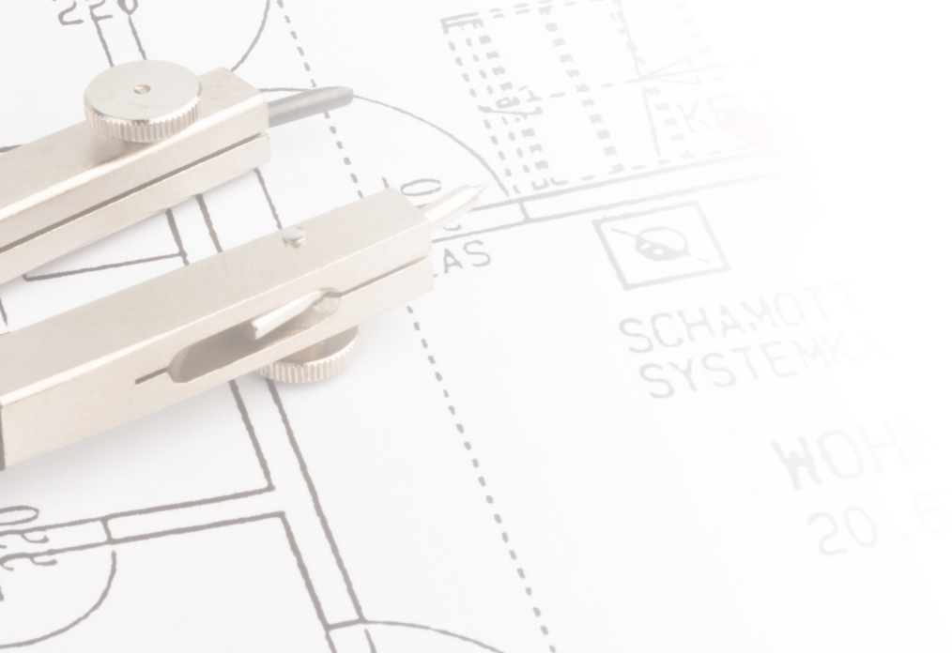
一、项目前期
1、结构规划
工作内容：
审核户型规划扩初图纸：
1、审核户型功能规划布局在实际使用上是否合理。
2、审核建筑门窗是否存在功能缺陷，如有做出标记，以备后期与营销部做交底，销售过程出现信息不交圈，规避销售后客户投诉风险。
工作目的：
避免精装过程中的结构拆改，降低不必要的成本浪费，规避交付风险。
编制人：王慧卿

Slide 5
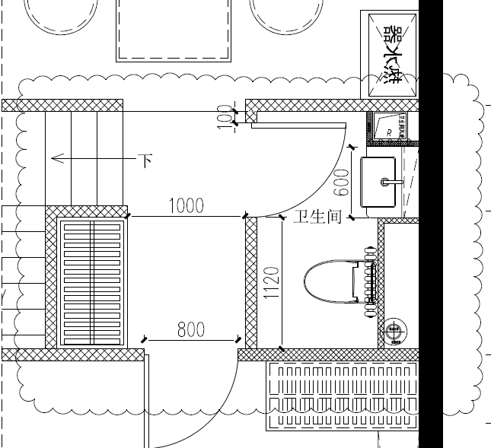
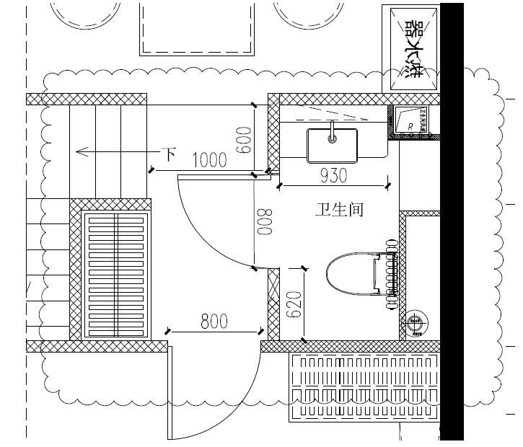
一、项目前期
1.1.1、结构规划（实例）
变更前
原设计卫生间洗手台位置，空间尺寸不足无法置放洗手盆
变更后
调整洗手盆、卫生间门位置，保证使用功能
编制人：王慧卿

Slide 6
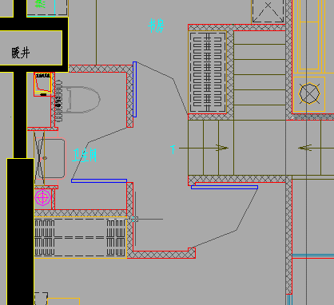
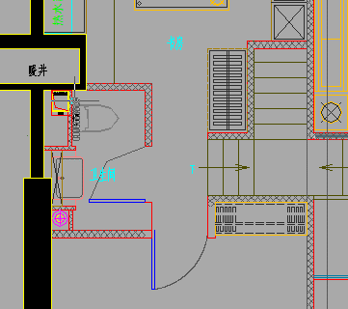
一、项目前期
1.1.2、结构规划（实例）
变更前
原设计卧室门向房间内凸起，使内外空间造成浪费
特别是空间较小家具无法搬运，严重影响使用
变更后
调整墙体结构及门的开启方向，保证正常使用功能
保证空间整洁宽敞
编制人：王慧卿

Slide 7
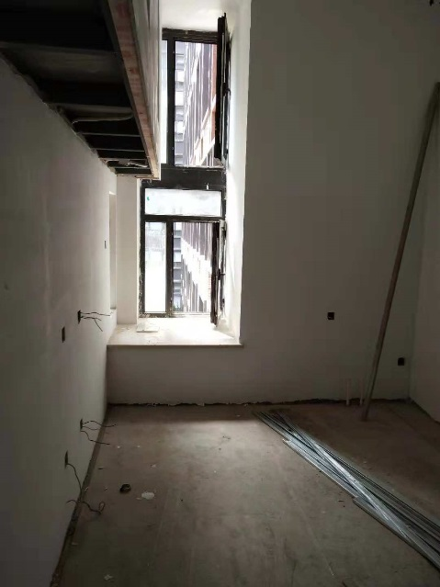
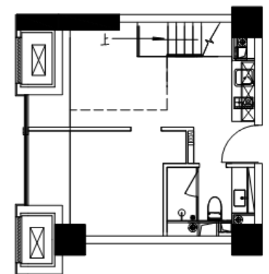
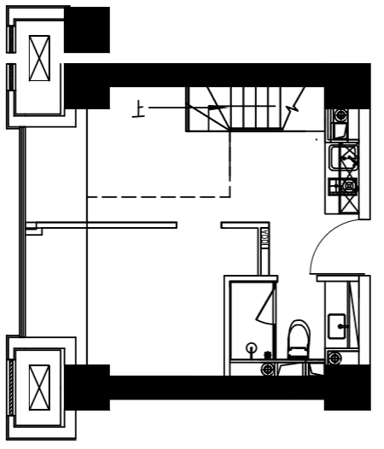
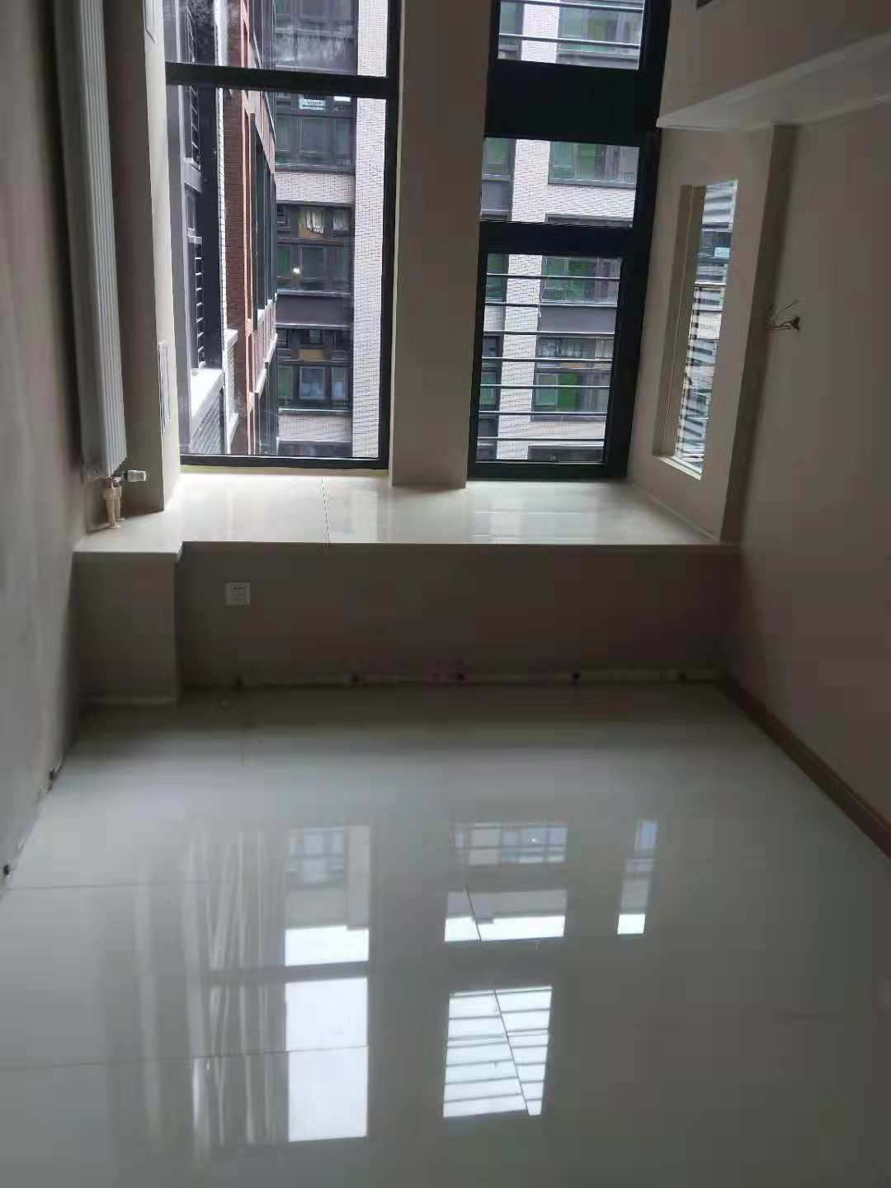
一、项目前期
1.1.3、结构规划（实例）
特殊户型
标准户型
问题描述：
因结构设计，致使空调仓出现不可逆的置放条件，使现场发生同面积户型出现不同窗子的标准户型和特殊户型，以至于因窗子大小影响户内采光问题。
已经造成业主群诉风险，且在已经精装进行阶段在进行结构调整，已造成成本浪费及工期严重延期的风险。
编制人：王慧卿

Slide 8
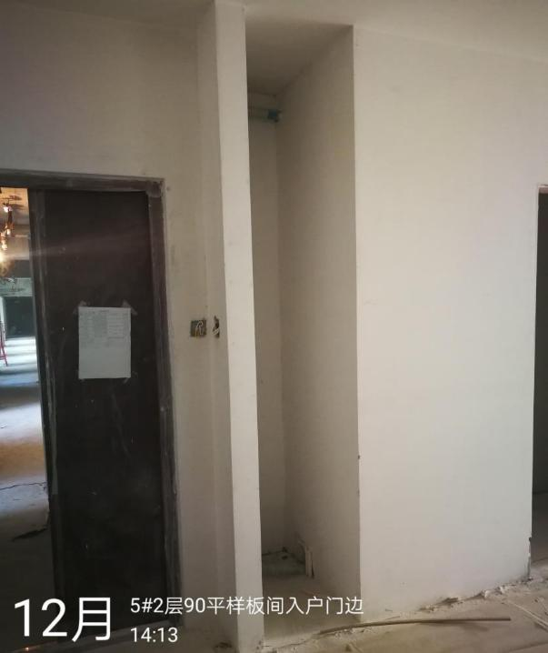
一、项目前期
1.1.4、结构规划（实例）
问题描述：
结构设计过程中未考虑到空间合理利用，致使此户型空间浪费约0.5平米。
已经造成业主群诉风险，亦不符合科学筑家理念。
编制人：王慧卿

Slide 9
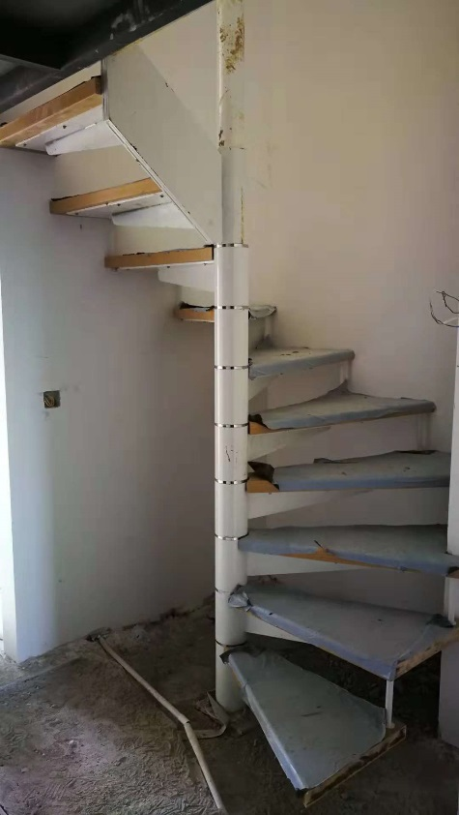
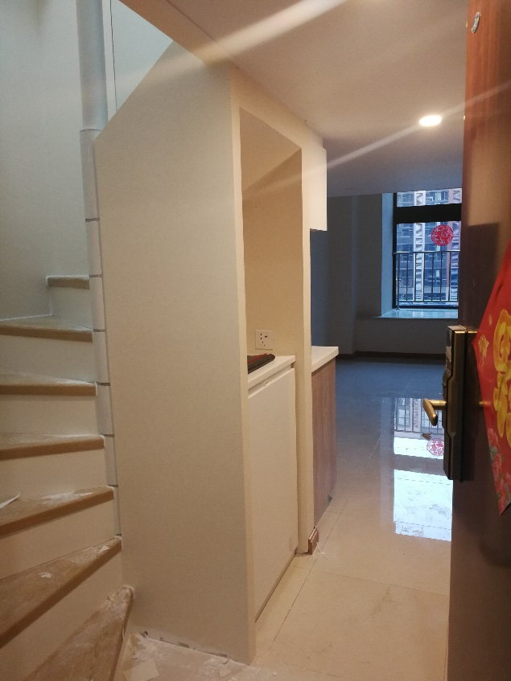
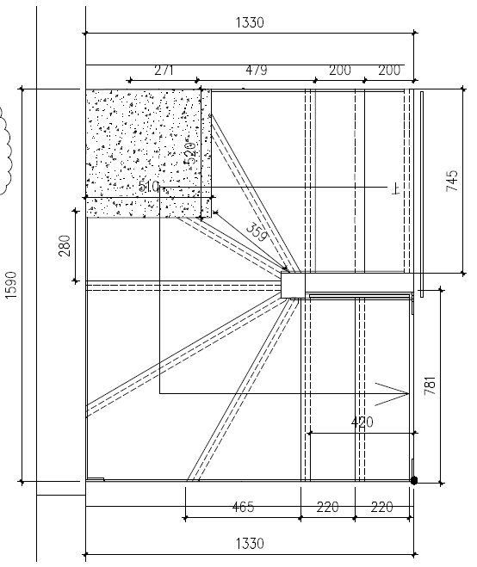
一、项目前期
1.1.5、结构规划（实例）
问题描述：
原设计楼梯因楼体变形缝原因，共有32户结构柱子影响楼梯上楼空间尺寸不能满足功能使用需求；
结合现场实际条件进行楼梯深化，将原方案调整为旋转楼梯。
此方案因与销售样板楼梯不同，已经造成业主投诉，且在已经精装进行阶段在进行结构调整，已造成成本浪费及工期严重延期的风险。
原方案
调整后
编制人：王慧卿

Slide 10
一、项目前期
2、机电规划
工作内容：
审核机电点位扩初图纸：
1、审核点位预留在使用功能规划布局上是否合理。
2、审核机电管线综合规划图是否合理。
工作目的：
在产品规划初期将预留预埋点位以及土建结构施工过程中的相关预留预埋管线进行合理性规划，既要符合规范要求，亦要结合精装使用功能的合理和美观，减少精装过程中进行变更调整，避免无效成本增加。
编制人：王慧卿

Slide 11
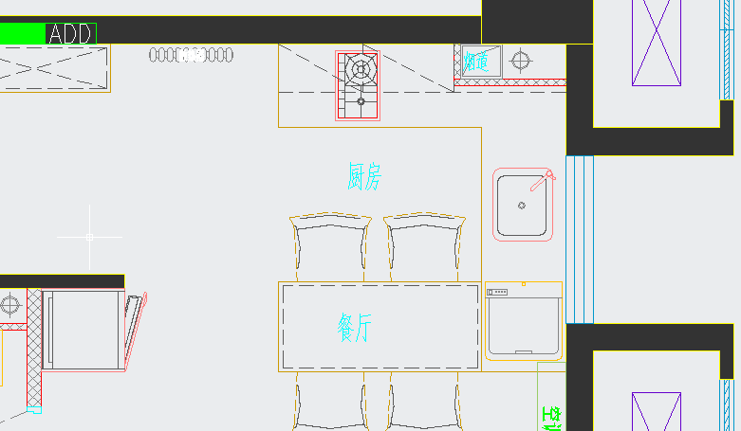
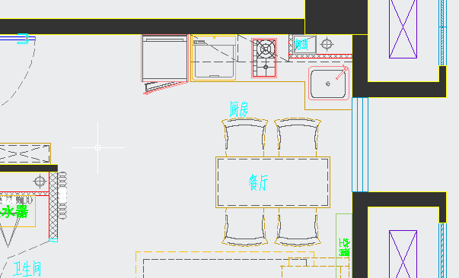
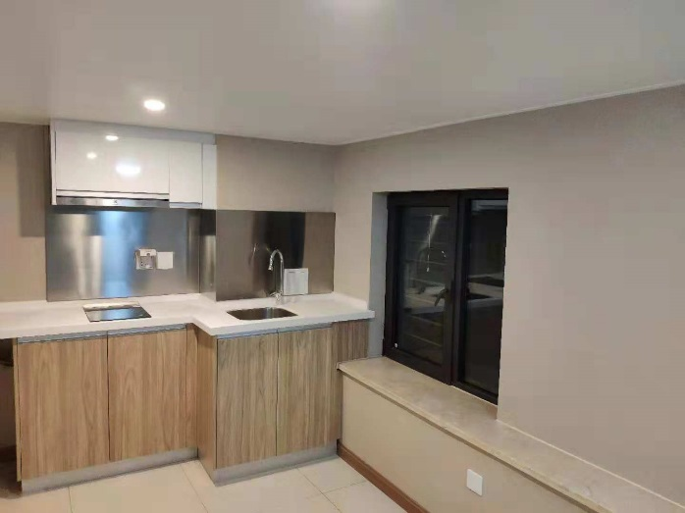
一、项目前期
1.2.1、预埋预留点位规划（实例）
变更前
原结构设计预留洗衣机及洗菜盆点位位于窗子处，橱柜完成高度高于窗台300mm，此方案影响窗子开启功能。
变更后
调整洗菜盆及洗衣机位置，保证窗子使用功能，规避交付风险
编制人：王慧卿

Slide 12
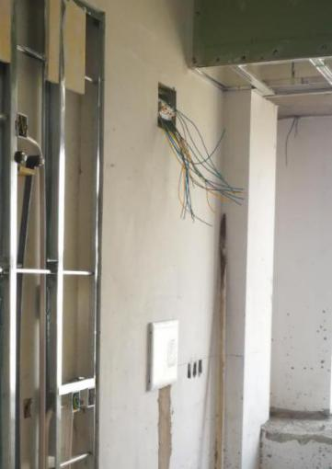
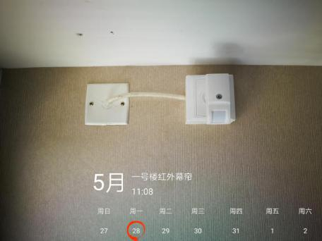
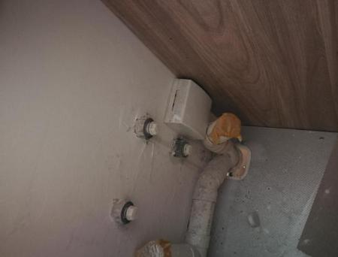
一、项目前期
1.2.2、机电规划（实例）
红外幕帘插座
给排水、电源插座
强电箱
红外幕帘：原设计预留点位未考虑实际设备安装与窗帘盒冲突问题，致使结构墙因安全原因无法再剔槽移位，移位插座只能明装，影响美观。
给排水、电源插座：原设计点位只是为了预留而预留，未考虑到使用冲突及安全规范等问题。
强电箱：原设计未综合考虑到结构问题，致使实际预埋电箱置于顶部位置，不符合相关规范要求。
编制人：王慧卿

Slide 13
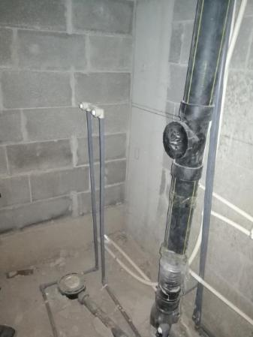
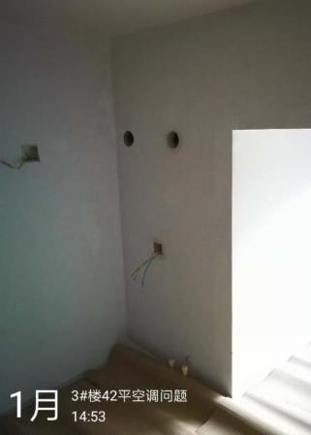
一、项目前期
1.2.3、机电规划（实例）
卫生间管线未做规划
原给排水管线未做综合规划设计，导致淋浴区给水管距离结构墙约350mm距离，精装需做管道包封处理，造成空间严重浪费。
空调孔、插座、暖气未做规划
原预留预埋的床头插座、暖气安装点位以及空调孔预留均未做综合规划设计，导致插座被暖气遮挡
编制人：王慧卿

Slide 14
二、精装启动
1、精装界面划分
2、审核精装扩初图
3、审核精装设计封样
编制人：王慧卿

Slide 15
二、精装启动
1、精装界面划分
工作内容：
梳理土建与精装施工内容：
1、审核土建各专业图纸与精装图纸施工是否存在重叠或施工死角漏项明确装饰工程施工界面
2、审核户内、公区、地下室的给排水、暖通、机电等综合管线及点位落位图纸，明确隐蔽工程施工界面。
工作目的：
因精装施工开始时是土建收尾阶段，必须考虑到土建在竣工备案后总包单位的相关专业分包单位处于结算开始期，会存在严重的配合不及时状况。
精装招标前期必须明确精装工程与土建工程的界面划分，避免在精装过程中发生上述原因造成工期延误，致使因抢工造成质量缺陷等严重问题。
编制人：王慧卿

Slide 16
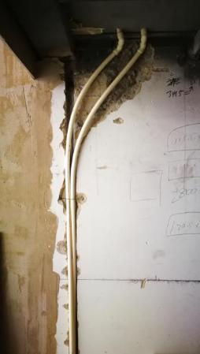
二、精装启动
1、精装界面划分（实例）
暖气管，厨房、卫生间给水管：
对精装不力原因如下：
因土建工程已经竣备，土建总包已经启动结算工作，现场的相关图纸调整均不愿做。
1、成本增加：致使其分包单位依据原建筑暖通设计图进行施工，使其路由施工随意性严重，不符合精装需求，左二图为建筑墙内有钢筋为保证结构安全无法断筋。
暖气管被迫露出墙体，精装只能增加成本做面层石膏板等包封措施。
2、工期延误：因总包各分包专业经历了竣备到精装进场的空档期，他们为节约劳动力成本，在此期间劳动力已经出现大部分撤场情况，精装进场后的施工配合工作会出现严重的劳动力不足问题，致使精装施工出现严重的滞后。
造成精装工期紧张会发生抢工质量风险以及精装分包单位抢工费用的争议，发生额外成本。
解决办法：总包界面规划，暖气管线、给水管线施工至入户预留接驳点位，户内管线敷设均划分给精装单位进行施工。
编制人：王慧卿

Slide 17
二、精装启动
2、审核精装扩初图
工作内容：
1、审核精装作业面的完整性：
由工程管理部精装组，组织项目公司、设计部进行精装作业面与现场土建结构进行实际比对，梳理出土建遗留、漏落或者封堵、收口以及土建施工无法达到的美观性质量要求的工作面，由设计部协调设计单位进行节点补充或优化。
（如：未未来项目的公共区域窗子与赠送平台的层间封堵）
2、优化节点做法：
由工程管理部精装组，组织项目公司、成本部、设计部进行图纸优化，针对不合理图纸节点进行调整，针对工程过程中的工序重点和难点及注意事项、特殊工艺要求，进行做法以及新材料使用等优化调整（如：LOFT原石膏板吊顶调整为竹纤维成品吊顶，降低了结构特殊性引起的吊顶开裂风险以及综合成本节约），组织项目公司、营销部、客服部进行最终定稿，然后经设计部组织设计单位进行招标图纸调整出图后移交招采部门进行招标工作。
3、优化功能合理化：
优化精装设计过程中出现的功能浪费问题，降低客户投诉风险，提高交房率，提升品牌口碑。（如：未未来项目27平米公寓的榻榻米空间浪费，后经精装组进行优化增加了榻榻米空间的储物功能，更加符合科学筑家理念）
工作目的：
围绕科学筑家理念，让产品的使用功能更加符合人性化需求，让我们的产品变成精品，不放过任何一个可提升品牌口碑的细节。
编制人：王慧卿

Slide 18
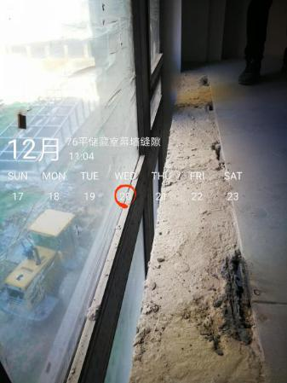
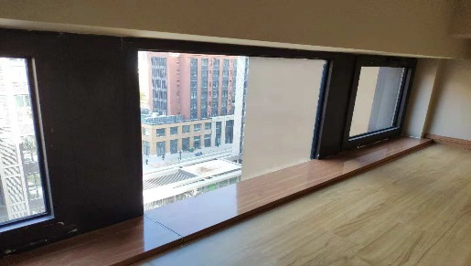
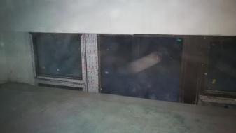
二、精装启动
2.2.1、审核精装扩初图（实例）
公共区域窗子与赠送平台的层间封堵实例
此部位为精装前期所发生的无法预知作业面，土建、幕墙门窗以及钢结构改造等相关单位均无法施工的空白区。
原因：在精装招标前或者对于精装现场专业性不强的非精装人员来说，及其容易漏掉，致使在精装招标时无法将此部位作业面包含到精装施工内容中，导致在精装施工过程中发生增项问题。
且因此部位工作量较少但是施工难度较大，施工单位会以此为由提高施工成本而发生商务争议，亦会因此造成工期延误等系列问题。
铝塑板包封
编制人：王慧卿

Slide 19
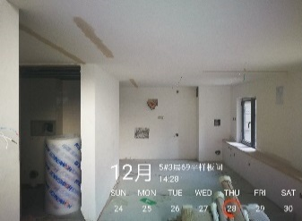
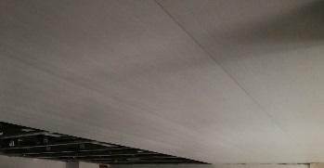
二、精装启动
2.2.2、审核精装扩初图（实例）
LOFT原石膏板吊顶优化为竹纤维成品吊顶实例
因LOFT的结构特殊性，原石膏板吊顶会因钢结构的韧性发生震动而开裂的质量风险，依据项目的实际情况进行优化及新型材料的使用可以有效的控制开裂风险。
另外，因竹纤维成品吊顶板材，其施工的工序难度要比传统石膏板吊顶难度低，施工周期短等特点，在整个项目进展推进上能够节省大部分时间成本。
编制人：王慧卿

Slide 20
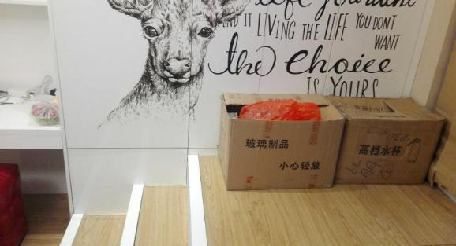
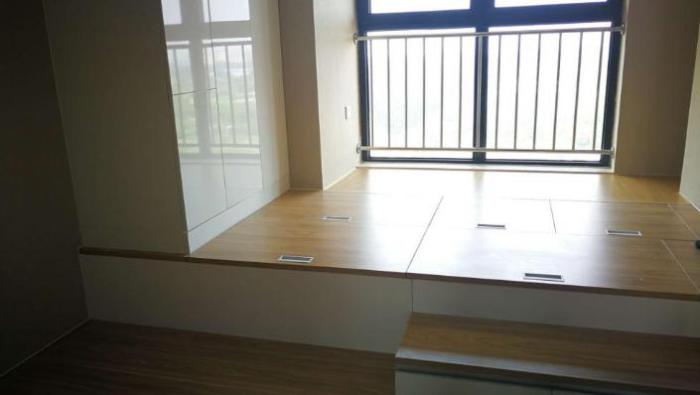
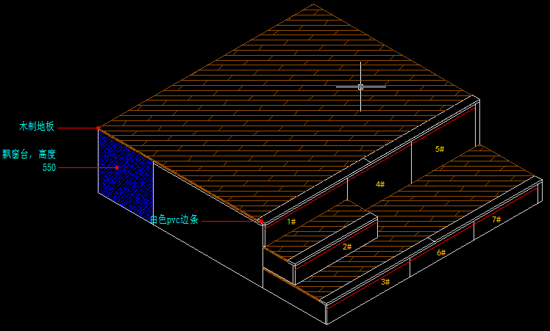
二、精装启动
2.2.3、审核精装扩初图（实例）
榻榻米空间功能实例
因设计初期未考虑到实际使用的功能性问题，致使出现了使用功能的空间浪费，对后期交付业主后存在设计缺陷的投诉风险。
经过精装组进行优化增加了榻榻米空间的储物功能，规避了设计缺陷的客户投诉风险，使产品更加符合科学筑家理念。
编制人：王慧卿

Slide 21
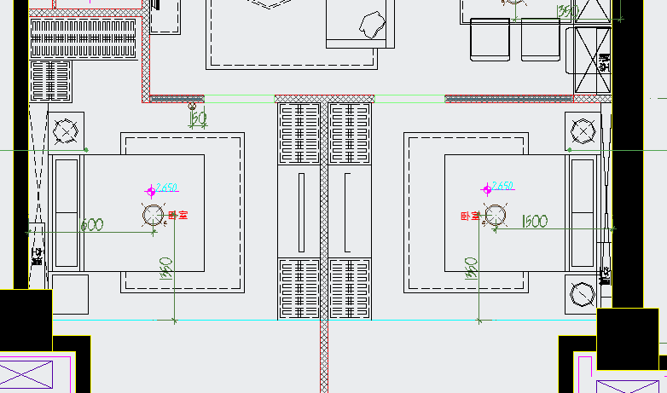
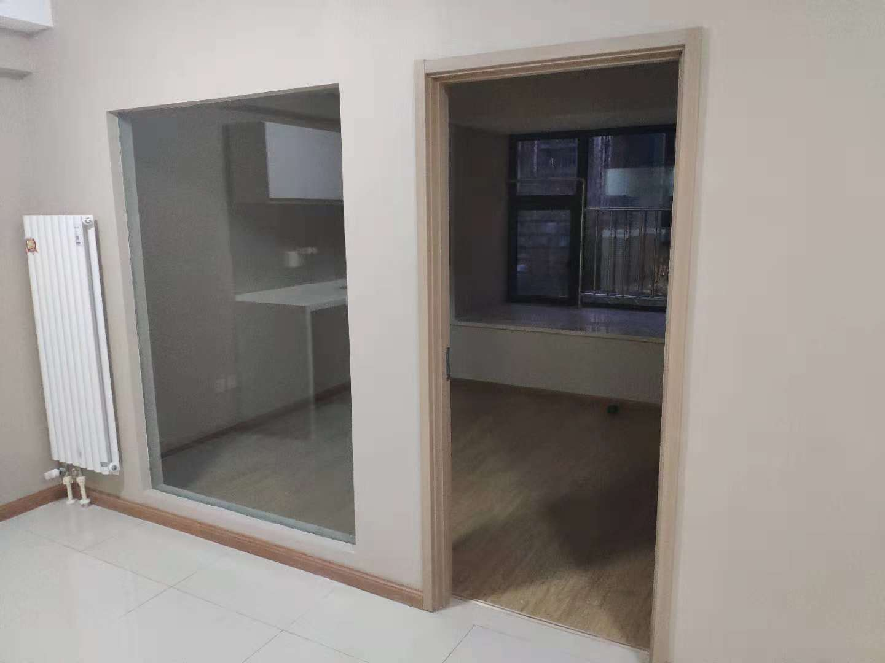
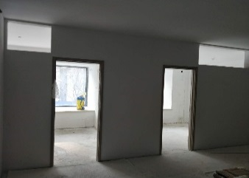
二、精装启动
2.2.4、审核精装扩初图（实例）
问题描述：
透光玻璃预留位置，使整体美观性非常差，功能缺陷。
解决方案：
与门高度相同做落地玻璃，调整后采光度会增加，提高美观度效果。
编制人：王慧卿

Slide 22
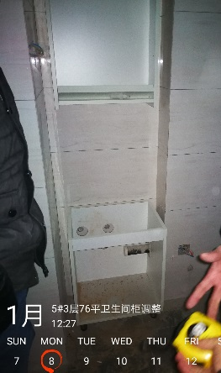
二、精装启动
2.2.5、审核精装扩初图（实例）
变更前
原设计卫生间洗手台位置，空间尺寸不足无法置放洗手盆
变更后
调整洗手盆、卫生间门位置，保证使用功能
编制人：王慧卿

Slide 23
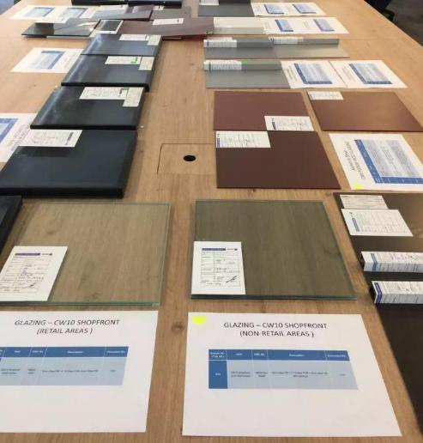
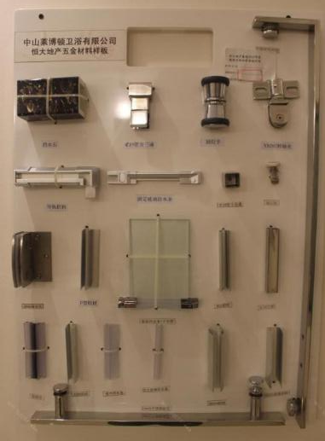
二、精装启动
3、审核精装设计封样
工作内容：
1、审核设计单位提供的材料封样：
由工程管理部精装组，组织设计部、成本部进行精装设计材料封样审核，调整设计公司所提供的设计封样与精装造价成本匹配差异，并结合项目特点进行相应的材料使用优化，在保证精装品质的同时又能做到成本合理控制。
2、明确甲、乙供材材料表，保证精装工程材料无漏项。
工作目的：
甲供材：梳理能够符合项目特性的战略合作商，结合以往项目的供应商履约评估进行优质合作商的筛选合作，保证项目正常推进以及精装品质需求。
乙供材：明确乙供材的品牌、规格型号以及项目需求，保证乙供材料的质量。
梳理精装各部位材料不出现缺漏，规避施工过程中发生甲供材料外的空白区，避免发生由精装单位供货而出现的成本比价或者再次招标而发生的工期延误问题。
编制人：王慧卿

Slide 24
三、招标阶段
1、精装招标技术文件
2、单位入围
3、评标述标
编制人：王慧卿

Slide 25


三、招标阶段
1、精装招标技术文件
工作内容：
由工程管理部精装组审核项目公司编制的精装招标技术文件，结合精装设计要求明确精装施工技术重点、难点确保精装品质。
组织项目公司明确精装总包管理职责及管理范围，明确甲指分包进场后所发生的精装总包履约职责以及各项相关费用（安全文明管控、垃圾清运、水电使用费用以及甲供材进场搬运等等）的收取规则。
工作目的：
避免精装总包与甲指分包、甲供材单位的进场后所发生的一切与精装总包相互扯皮推诿的管理空白区，保证项目正常推进降低管控难度。
万能的措施费实例
精装技术文件中过多会出现“包含……但不限于”等字样，以及万能的“措施费”字样，殊不知此处看似可以将精装单位的管理更全面的字眼，却是恰恰导致精装单位在精装工程管理过程中发生一定的利润损失问题，也就导致在项目推进过程中发生精装总包拖延或者不作为以及向项目公司提出额外的费用增加的一系列问题。
编制人：王慧卿

Slide 26
三、招标阶段
2、单位入围
工作内容：
1、考察新入围单位的在施项目，评估其现场项目管理水平、施工能力以及质量管控情况。
2、梳理以往战略单位的履约评价，筛选合格战略单位入围新项目。
3、审核乙供材料封样封样符合精装设计需求，确保投标单位的材料无质量差异。
工作目的：
确保投标单位处于合理竞价范围，不会出现恶意中标后的精装质量无法保证情况发生。
编制人：王慧卿

Slide 27
三、招标阶段
3、评标述标
工作内容：
1、审核该单位拟派驻的项目经理、技术经理、生产经理、设计人员履历，评估该团队整体管理水平。
2、评估述标单位针对项目的重点、难点解决措施，审核述标单位的施工组织方案（施工质量预控、成品保护措施）、材料进场规划、人员配比计划等是否符合项目预估需求。
工作目的：
为保证精装品质，必须要求精装总包的现场管理团队均为中标单位的在职人员，严禁由劳务分包自行管控，规避精装质量管控失控以及精装总包管理职责不作为问题发生。
编制人：王慧卿

Slide 28
四、精装进场
1、设计交底
2、图纸深化
3、技术交底
4、套方放线
编制人：王慧卿

Slide 29


四、精装进场
1、设计交底
工作内容：
组织设计部协调设计单位、项目公司与精装单位进行现场设计交底工作。
重点介绍设计意图、区域范围、需要进一步现场施工深化和设计确认的图纸、工序重点和难点及注意事项。
如有特殊工艺要求，需要特别说明详细做法，以及新型材料使用等。
工作目的：
要求精装单位结合设计交底进行现场实地的查缺补漏，减少施工过程中精装细节不交圈问题以及节点不明确问题发生。
编制人：王慧卿

Slide 30
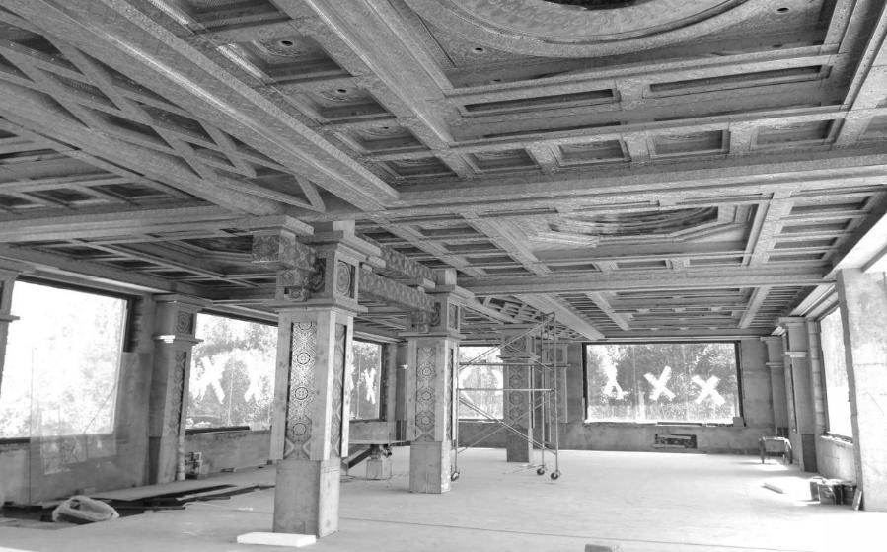
四、精装进场
2、图纸深化
工作内容：
组织精装单位进行现场勘查，结合实况进行设计图纸深化，出具正式施工图纸，深化内容：
1、关键部位：
如：不同材质交界面、造型表现部位、加固方案、防水施工方案等，均应绘制节点详图。
2、观感质量：
如：综合天花点位落位、墙地砖排版、综合管线规划等，必须依据实际现状进行图纸深化。
工作目的：
施工前期提前解决施工过程中的技术难点，避免施工过程中出现因图纸不明而造成工期延误。
编制人：王慧卿

Slide 31
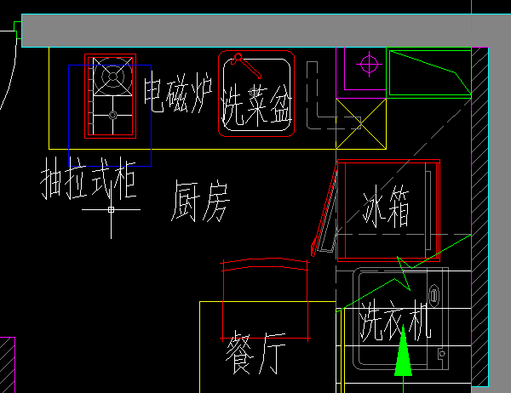
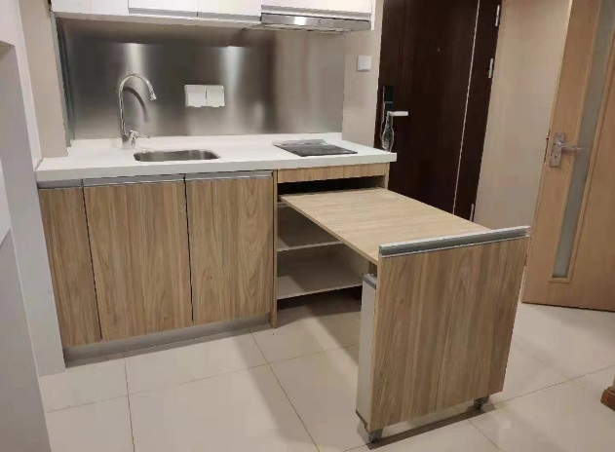
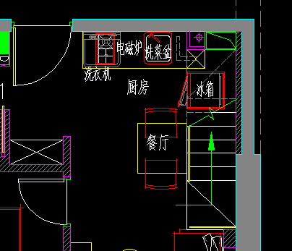
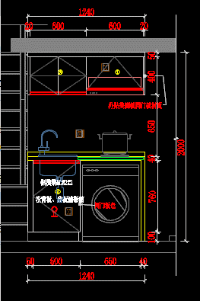
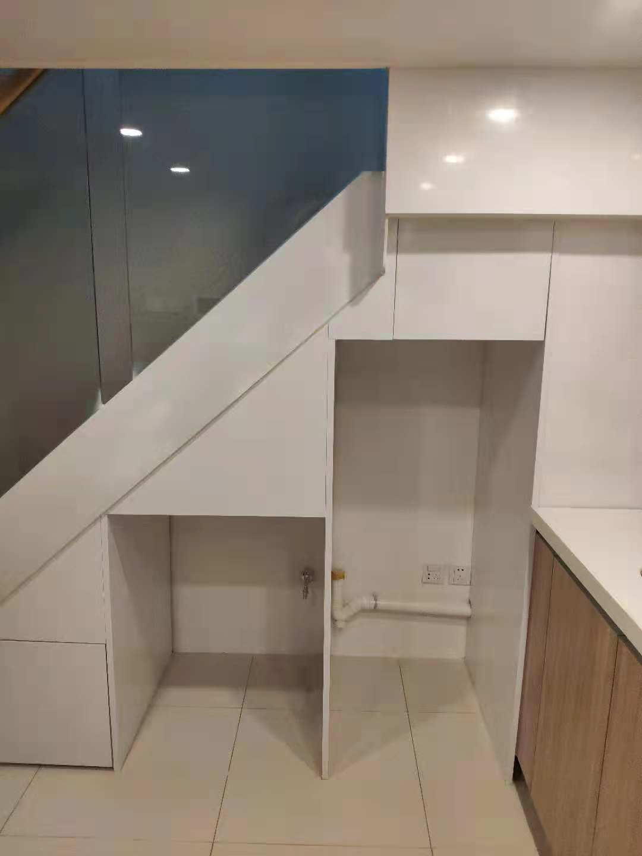
四、精装进场
4.2.1、图纸深化（实例）
优化方案：结合现场实际情况，将洗衣机移至楼梯下方，原洗衣机位置（灶台下方）做抽拉式移动台，可解决切菜操作功能，亦可作为餐台使用。
原方案：42平米LOFT户型（变异）因此位置有结构柱以及下水管影响，导致橱柜操作面过小，无切菜操作空间。
编制人：王慧卿

Slide 32
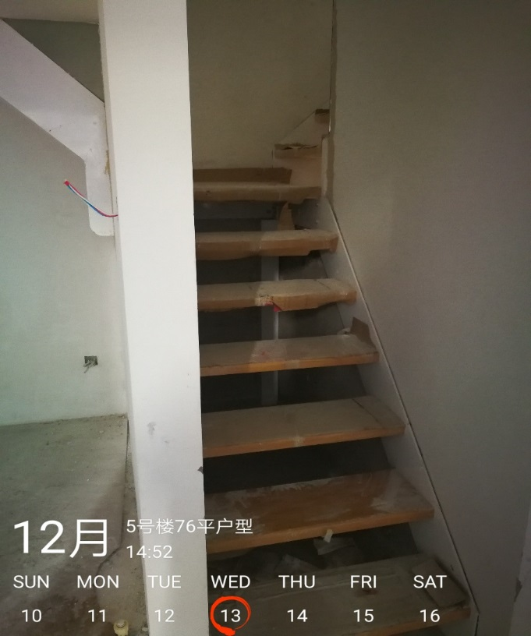
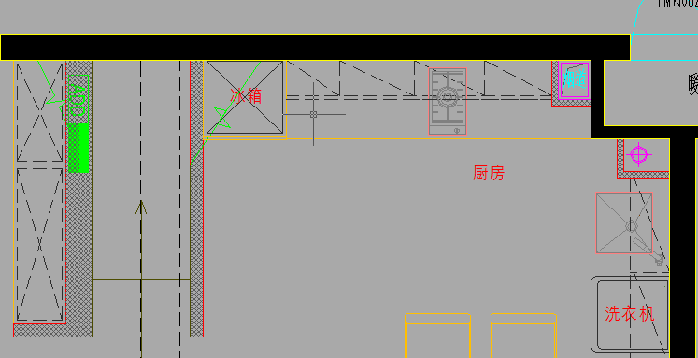
四、精装进场
4.2.2、图纸深化（实例）
问题描述76平米户型：
1、根据照片所示，楼梯底部空间已造成卫生清理死角。
2、底部空间内的面层已无法施工。
3、此处空间为浪费空间。
原设计平面
楼梯踏步底部独立空间死角
编制人：王慧卿

Slide 33
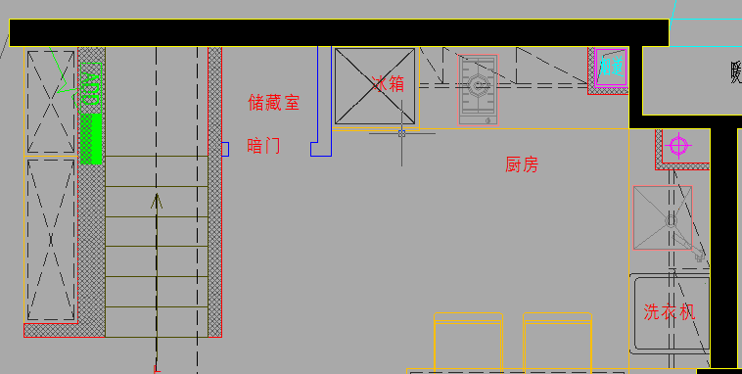
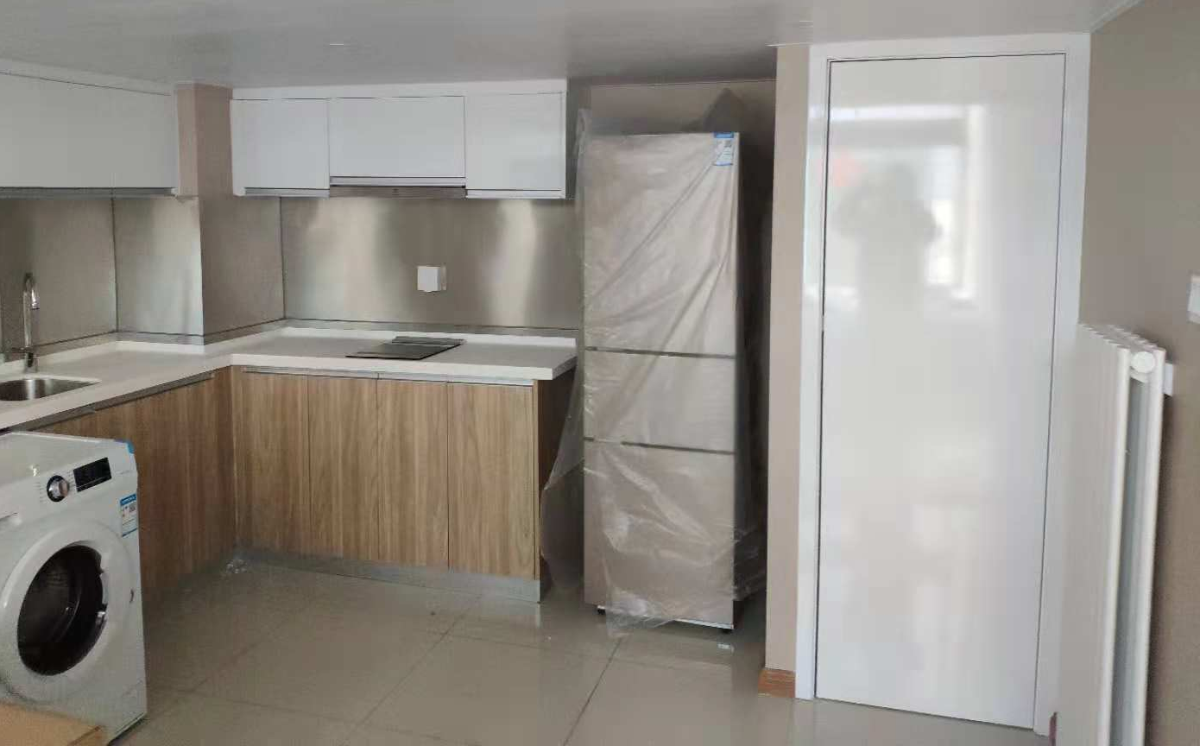
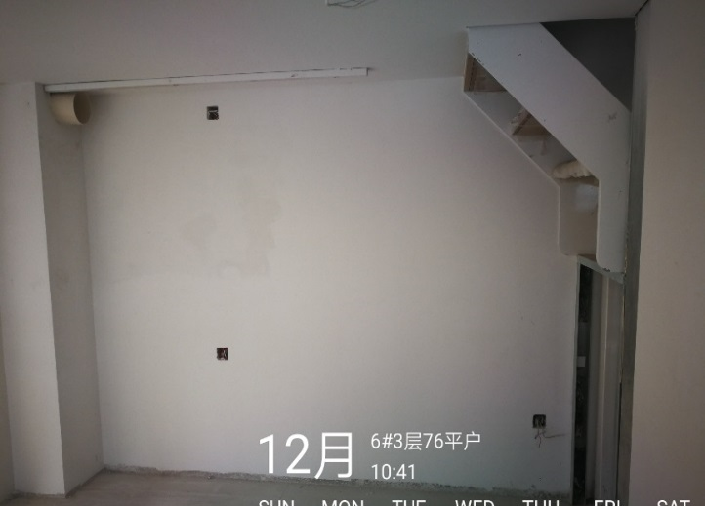
四、精装进场
4.2.2、图纸深化（实例）
建议调整后设计平面
冰箱区域
解决方案：
1、将原冰箱位置向橱柜方向平移至楼梯踏步外侧，约800mm处。
2、平移出空间做储藏室联通楼梯底部空间，楼梯踏步侧边做封闭。
3、可合理利用空间，也解决了卫生死角及空间浪费问题。
储藏室暗门
建议调整后设计示意
编制人：王慧卿

Slide 34
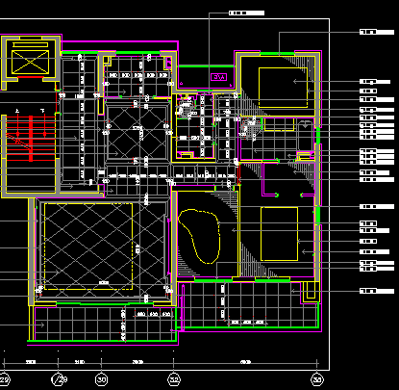
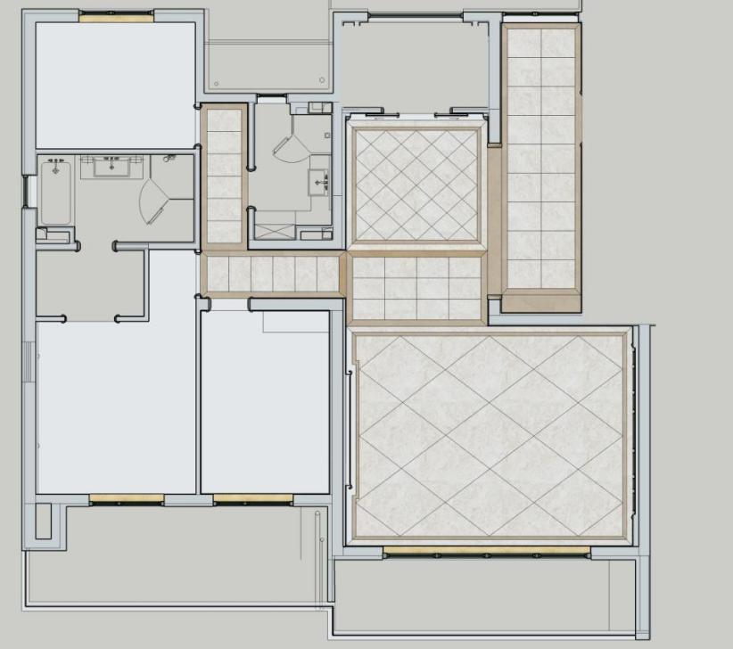
四、精装进场
4.2.3、图纸深化（实例）
圣诞米黄石材
金世纪石材
圣诞米黄石材
H户型地面石材排版图
编制人：王慧卿

Slide 35
四、精装进场
3、技术交底
工作内容：
组织精装单位召开技术交底专题会议，明确国家规范要求、行业标准以及集团质量标准
工作目的：
依据项目实况编制适合的技术交底文件，制定项目管控规则，做到规范化管理有据可依。
编制人：王慧卿

Slide 36
四、精装进场
4、套方放线
工作内容：
隔墙定位线：精装进场后必须依据精装图纸进行户内隔墙定位放线。
轴线套方线：房间套方放线，核实房间方正度，核实房间方正度以及开间进深与图纸差异情况。
一米线及标高定位线：复核土建结构一米线引致房间内进行一米线投影放线，依据精装设计标高要求进行户内顶部标高以及地面完成高度放出控制线。
阴阳角垂直线：精装单位以独立空间为单位，进行阴阳角垂直放线；放线参照套方线进行投射至每面墙的阴角及阳角处向外约30mm处进行垂直放线。
工作目的：
套方放线工作，将会对原结构进行方正度、平整度、垂直度以及空间高度进行严格控制，并且可提前明确结构偏差以便进行及时调整补救。
编制人：王慧卿

Slide 37



控制线
四、精装进场
4、套方放线（实例）
1M标高线
隔墙线
轴线
打倒三角
主控制线
90°
作用：控制整个装饰区域的方正度
方法：通过引入的主控线，放垂直
于主控线的轴线
作用：控制整个装饰区域的水平标高
方法：根据业主或总包提供的高
层点，由外界引入，放1m标高
线，打“倒三角”表示
作用：确定隔墙位置
方法：根据施工图纸，结合现场，以轴线
为基准。放出隔墙线，墙、顶、地要同时
反映
编制人：王慧卿

Slide 38


四、精装进场
4、套方放线（实例）
各种中心控制线
混合龙头中心线，高度1000
床中心线
作用：定位，控制对称居中
方法：根据图纸，以轴线结合完成面线推床、龙头、马桶等中心线
编制人：王慧卿

Slide 39



排版线
四、精装进场
4、套方放线（实例）
作用：排版现场可见，一目了然，便于安装施工
方法：针对石材、砖、软包、硬包等进行模数排版，在现场实地放线
编制人：王慧卿

Slide 40

四、精装进场
4、套方放线（实例）
装饰面完成线
完成面线
作用：控制各面层材料的完成面进出、尺寸大小
方法：根据施工图纸，结合现场，以房间内轴线为基准，控制造型统一尺寸，形成模数化，方便批量加工
编制人：王慧卿

Slide 41

四、精装进场
4、套方放线（实例）
材料分隔线
墙纸
木饰面
硬包
木饰面
作用：提供材料下单尺寸数据
方法：根据放好的完成面线，按照图纸，对各面层材料进行分隔，放线
编制人：王慧卿

Slide 42
四、精装进场
4.4.1 套方放线查验单
工程名称: |  |  | 楼栋名称： | 精装单位：
序号 | 验收内容 | 验收部位 | 结构偏差 | 图纸与现场差异 | 备注
1 | 一米线及标高线 |  |  |  | 精装隔墙定位线：精装进场后必须依据精装图纸进行户内隔墙定位放线。 房间套方线：房间套方放线，核实房间方正度以及开间进深与图纸差异情况。 一米线及标高定位线：复核土建结构一米线引致房间内进行一米线投影放线，依据精装设计标高要求进行户内顶部标高以及地面完成高度放出控制线。 阴阳角垂直线：精装单位以独立空间为单位，进行阴阳角垂直放线；放线参照套方线进行投射至每面墙的阴角及阳角处向外约30mm处进行垂直放线。
2 | 隔墙定位线
3 | 房间套方线
4 | 阴角垂直线
5 | 阳角垂直线
6 | 材料分隔线
7 | 墙面排版线
8 | 地面排版线
9 | 天花造型线
10 | 点位定位线
验收 会签 | 精装单位 |  | 甲方项目专业负责人
编制人：王慧卿

Slide 43
五、精装过程
1、土建移交
2、样板引路
3、品质管控
编制人：王慧卿

Slide 44
五、精装过程
1、土建移交
工作内容：
组织土建总包与精装单位进行场地核验移交，针对土建不合格部位明确整改完成时间：
1、基准线移交：总包单位交接施工所用的楼层50厘米或1米基准标高线。
2、工作面移交：土建墙顶地基层、强弱电工程、给排水工程、采暖工程、空调系统工程、厨卫阳台防水工程、防火门入户门工程、外窗幕墙工程、预留功能洞口位置（空调，排风等洞口）、燃气工程（室内燃气管线预留等）。
工作目的：严防基层质量问题，确保精装工程顺利推进
验收土建完成面质量相关是否符合国家或者行业规范要求，规避精装开始后的工作面质量扯皮推诿情况发生。
编制人：王慧卿

Slide 45
五、精装过程
5.1.1 土建移交验收单
工程名称： |  |  | 楼栋标段： |  | 精装单位：
序号 | 验收内容 | 验收部位 | 完成情况 | 质量情况 | 损坏情况 | 限期整改时间 | 备注
1 | 墙顶面空鼓开裂 |  |  |  |  |  | 核实原土建墙顶面空鼓、开裂情况。 核实原土建水电管线及点位预留预埋是否敷设到位，是否符合精装质量标准。 核实原土建暖气管线是否保压。 核实烟风道止回阀安装质量，核实烟风道是否存在漏烟漏气及损坏。 核实结构门窗质量问题。 核实入户门质量问题。
2 | 给水管线
3 | 排水管线
4 | 给排水点位
5 | 暖气管线及压力
6 | 强电管线及电箱
7 | 弱电管线及电箱
8 | 强弱电点位预留
9 | 烟风道
10 | 幕墙门窗
11 | 入户门
验收 会签 | 移交单位 |  | 接收单位 |  | 甲方项目部专业负责人
编制人：王慧卿

Slide 46
五、精装过程
5.1.2 精装点位核验单
工程名称： |  |  | 楼栋标段： |  | 精装单位：
序号 | 验收内容 | 验收部位 | 土建预留情况 | 与精装差异 | 点位影像 | 备注
1 | 给水点位 |  |  |  |  | 核实原土建预留点位是否到位，核实已有点位与精装设计点位是否相符，是否有缺失，尺寸位置是否符合规范及使用需求。
2 | 排水点位
3 | 强电插座点位
4 | 弱电插座点位
5 | 开关点位
6 | 强电控制箱
7 | 弱电控制箱
8 | 卫生间地漏
9 | 暖气预留点位
10 | 门窗洞口
11 | 空调洞口
12 | 空调插座
验收 会签 | 精装单位 |  |  | 甲方项目部专业负责人
编制人：王慧卿

Slide 47
五、精装过程
2、样板引路
工作内容：
1、工序工法展示：严格执行技术交底做法，实体展示各个工序实操做法，明确工序质量要求。
2、交付样板：依据精装设计要求，以实体户型进行精装施工，并达到交付标准。
如因生产加工时间过长，或者成本较高等等原因，现场可使用板材或者其他材料做等比例模型模拟安装，以便样板点评时的空间、功能性以及观感的验收点评。实体展示精装设计效果，梳理施工过程技术难点，通过各部门点评确认功能质量及观感质量。
工作目的：
提前解决施工技术难点降低大批量施工技术难度。
规避设计功能缺陷，观感质量不足， 提供精装品质，减少交付风险。
1、样板完成后需相关认可签字，样板未完成验收确认之前，不允许展开大面积施工。
2、样板房验收评定验收意见作为调整样板房施工图纸和批量施工图设计依据。
优化设计，完善品质。
编制人：王慧卿

Slide 48


五、精装过程
5.2-1：工序工法样板
工艺工法：墙、顶面基层，涂饰面层。
卧室找平，木地板铺装
做法说明：
墙顶面基层抹灰强度，网格布防裂处理，批刮腻子厚度、平整度控制，面饰涂料或壁纸观感；
木地板基层找平质量（平整度、起沙），木地板铺装观感质量。
编制人：王慧卿

Slide 49




五、精装过程
5.2-1：工序工法样板
工艺工法：电管及底盒
水管及点位
做法说明：
电管敷设开槽控制，线管底盒预埋牢固度，线槽抹灰抹平强度质量，点位预留标准控制。
给排水管线施工标准，预留接驳口标准
编制人：王慧卿

Slide 50



五、精装过程
5.2-1：工序工法样板
工艺工法：卫生间防水
做法说明：
淋浴区止水钢板做法，管根及地漏处理方式，阴角R角做法，给水点位预留出墙高度，门口处防水反坎处理方式，防水质量。
编制人：王慧卿

Slide 51



五、精装过程
5.2-1：工序工法样板
工艺工法：墙、地砖铺贴。
做法说明：
墙砖基层挂网处理、拉毛强度、抹灰强度，墙、地砖铺装质量。
编制人：王慧卿

Slide 52
五、精装过程
5.2-1.1 工艺工法验收确认单
工程名称： |  |  | 工序名称： |  | 施工单位：
序号 | 验收内容 | 设计要求 | 合同要求 | 验收情况 | 验收影像 | 备注
2 |  |  |  |  |  | 墙顶面基层抹灰强度，网格布防裂处理，批刮腻子厚度、平整度控制，面饰涂料或壁纸观感； 木地板基层找平质量（平整度、起沙），木地板铺装观感质量。 电管敷设开槽控制，线管底盒预埋牢固度，线槽抹灰抹平强度质量，点位预留标准控制。 墙砖基层挂网处理、拉毛强度、抹灰强度，墙、地砖铺装质量。 淋浴区止水钢板做法，管根及地漏处理方式，阴角R角做法，给水点位预留出墙高度，门口处防水反坎处理方式，防水质量。
3
4
5
6
7
8
9
10
11
12
验收 会签 | 精装单位 |  | 甲方项目专业负责人
编制人：王慧卿

Slide 53


五、精装过程
5.2-2：交付样板
交付样板：依据精装设计要求，以实体户型进行精装施工，并达到交付标准。
如因生产加工时间过长，或者成本较高等等原因，现场可使用板材或者其他材料做等比例模型模拟安装，以便在样板点评时对空间功能性以及观感的验收点评。
工作目的：样板实际施工过程中，及时发现并解决图纸与现场不符、定制类制品图纸与现场尺寸冲突、原预留预埋点位是否缺失或尺寸标高不符合精装需求、房间空间尺寸等等问题，以及核实并完善安装类制品的规格型号和统一生产加工尺寸。
1、样板完成后需相关部门认可签字，样板未完成验收确认之前，不允许展开大面积施工。
2、样板房验收评定验收意见作为调整样板房施工图纸和批量施工图设计依据。
优化设计，完善品质。
编制人：王慧卿

Slide 54
五、精装过程
5.2-2.1 样板房点评验收表
工程名称 |  |  |  |  |  |  | 设计单位
点评部位 |  |  |  |  |  |  | 验收时间
分项 |  |  | 评估 |  |  |  | 备注
 |  |  | 优 | 良 | 一般 | 差
设计效果 | 装饰部分 | 施工质量
 |  | 材料质量
 | 木作部分 | 使用功能
 |  | 安装细节
空间功能 | 空间规划合理性
施工质量 | 观感质量
 | 细部施工
补充意见
综合评定： | £同意按此样板房施工 £同意按此样板房施工，但应按“补充意见”进行完善 £不同意按此“样板房”施工
参加部门：
附：样板房验收图片
编制人：王慧卿

Slide 55
五、精装过程
3、品质管控
工作内容：
1、材料验收：基层材料、面层材料、设备是否符合合约明确的品牌型号及质量要求。
2、隐蔽工程：水暖电管线综合排布，给水暖气管线打压试水，线路接驳涮锡处理。
严格控制防水工程质量，杜绝渗漏风险。
3、墙顶面基层：基层空鼓、表面垂直平整、阴阳角控制。
4、湿作业施工：严格执行集团墙地砖空鼓、接缝高低差、质量观感管控标准，降低质量风险。
5、涂饰质量：严控墙顶面涂料、墙面裱糊（壁纸及壁布）施工质量，提高质量观感。
6、木制品安装：成品门、木饰面、木作收纳、木地板等木作工程安装质量控制。
工作目的：
严格管控精装过程质量，提高施工质量，降低交付风险。
编制人：王慧卿

Slide 56


五、精装过程
5.3-1、材料验收
工作内容：
核实材料品牌及质量规格是否与合约及精装封样相符。
板材类：大芯板、石膏板及龙骨、多层板、阻燃板等
瓷砖类：墙砖、地砖、石材等
饰面材料：腻子、底漆、面漆、壁纸、扣板及龙骨等
管材类：给水管、排水管、接驳管件、暖气管等
电气类：强电线、弱电线、底盒、电箱、开关、插座等
★沙子：因铺贴所需，精装所用沙子要求相对较高，含金量高的沙子将会造成墙地砖黏贴不牢而造成严重质量风险。
水泥沙子如果质量不合格将会对墙顶面基层找平层造成强度不够，发生空鼓或开裂等质量问题。
工作目的：
在精装的初期，必须严格把控基层材料质量关，方可保证精装品质。严格控制管材类及电气类材料质量，方可杜绝隐蔽工程质量问题发生。严格执行合同约定，杜绝以次充好问题发生，保证精装品质。
编制人：王慧卿

Slide 57


五、精装过程
5.3-1、材料验收（实例）
验收过程：
材料验收必须由甲乙方（如有监理）一起抽样检测、核对数量
1.外观、规格尺寸
2.质量证明资料
3.环保证明资料
4.材料样品比对
检验结果判定:合格入库使用、不合格退货
编制人：王慧卿

Slide 58
五、精装过程
5.3.1 进场材料验收单
工程名称： |  |  | 楼栋标段： |  | 精装单位：
序号 | 材料类型 | 使用部位 | 到场数量 | 品牌及批次资料 | 验收影像 | 备注
1 |  |  |  |  |  | 核实材料品牌及质量规格是否与合约及精装封样相符。 板材类：大芯板、石膏板及龙骨、多层板、阻燃板等 瓷砖类：墙砖、地砖、石材等 饰面材料：腻子、底漆、面漆、壁纸、扣板及龙骨等 管材类：给水管、排水管、接驳管件、暖气管等 电气类：强电线、弱电线、底盒、电箱、开关、插座等 ★沙子：因铺贴所需，精装所用沙子要求相对较高，含金量高的沙子将会造成墙地砖黏贴不牢而造成严重质量风险。 水泥沙子如果质量不合格将会对墙顶面基层找平层造成强度不够，发生空鼓或开裂等质量问题。
2
3
4
5
6
7
8
9
10
11
12
验收 会签 | 精装单位 |  | 甲方项目专业负责人
编制人：王慧卿

Slide 59
五、精装过程
5.3.2 现场材料抽验单
编制人：王慧卿

Slide 60




五、精装过程
5.3-2、隐蔽工程
工作内容：
排水管及地漏：需进行通球及水封试验。
给水管及暖气管：需进行打压试验，暖气管在施工过程中需进行全程带压施工。
电气管线：需有穿带丝及挂牌明确房间位置
强电线路：线头接驳需涮锡处理，防止虚连。
防水施工：图层需按规范要求涂刷，需进行闭水试验。
墙顶龙骨：封板前需进行隐蔽验收，确保无施工漏项。
工作目的：
精装过程中必须高度关注隐蔽施工项，严格控制施工质量及过程中的成品保护，严防后期发生水路管线及防水渗漏以及施工质量问题发生，避免二次拆除整改所发生的一切经济损失和工期延误。
编制人：王慧卿

Slide 61




五、精装过程
5.3-2-1、隐蔽工程之防水施工
精装施工过程中，严格控制卫生间、厨房以及阳台的部位的防水质量，严要求管根、地漏、防水找坡、墙根R角处理方式，严格控制止水钢板、防水反坎以及墙、地面防水层施工做法，必须保证防水质量。
工作目的：控制防水工程品质，确保无渗漏，降低交付风险。
编制人：王慧卿

Slide 62


五、精装过程
5.3-2-1、隐蔽工程之防水施工
编制人：王慧卿

Slide 63


五、精装过程
5.3-2-1、隐蔽工程之防水施工
编制人：王慧卿

Slide 64


五、精装过程
5.3-2-1、隐蔽工程之防水施工
编制人：王慧卿

Slide 65
五、精装过程
5.3-2.1 防水施工验收单
工程名称： |  |  | 楼栋： |  |  | 楼层： |  | 房间： |  |  | 施工单位：
验收内容 | 卫生间 |  |  | 厨房 |  |  | 闭水验收 |  | 验收结果 |  |  | 备注
 | 材料规格 | 施工 做法 | 防水 厚度 | 材料 规格 | 施工 做法 | 防水 厚度 | 放水时间 | 检查时间 | 合格 | 不合格 限期整改时间 | 影像资料 | 精装施工过程中，严格控制卫生间、厨房以及阳台的部位的防水质量，严要求管根、地漏、防水找坡、墙根R角处理方式，严格控制止水钢板、防水反坎以及墙、地面防水层施工做法，必须保证防水质量。
止水钢板
防水反坎
地漏
管根
R角
防水层
过门石
淋浴区挡水石
验收 会签 | 精装单位 |  |  |  |  |  | 甲方项目专业负责人
编制人：王慧卿

Slide 66
五、精装过程
5.3-2.2 隐蔽工程通用验收单
工程名称： |  |  | 楼栋： |  | 楼层： | 房间： |  | 施工单位：
验收内容 | 材料规范 |  | 施工质量 |  |  | 验收结果 |  |  | 备注
 | 品牌 | 规格 型号 | 施工 部位 | 施工 做法 | 设计 要求 | 合格 | 不合格 限期整改 | 影像资料
电气管线 敷设
线盒 高低差
给水管线 敷设
暖气管线 敷设
水管接驳口 高低差
龙骨施工
加固施工
洞口基层
验收 会签 | 甲方项目专业负责人 |  |  |  |  | 精装单位
编制人：王慧卿

Slide 67




五、精装过程
5.3-3、墙顶面基层
工作内容：
严格控制精装基层施工质量，按公司管理标准依据相关规范要求，对现场的墙面、顶部、门窗洞口等部位使用2m靠尺、红外、测距仪、钢尺、卷尺等测量工具进行精装工作面的表观质量检查。
工作目的：
控制基层品质，保证安装产品的尺寸契合，提升观感质量，降低交付风险。
编制人：王慧卿

Slide 68
五、精装过程
5.3-3、墙顶面基层 检测标准及方法
序号 | 项目 | 质量要求及允许偏差 | 验收方法 |  | 说明
 |  |  | 检验工具、方法 | 检验数量
1 | 顶板极差 | ≤3.0mm | 红外、卷尺或测距仪 | 全检 | 实测实量
2 | 裂缝 | 不允许 | 目测观察 |  | 观察
3 | 空鼓 | 不允许 | 小锤轻击 |  | 实测实量
4 | 表面平整度 | ≤2.0mm | 2m靠尺和塞尺 | 每50个房间一个检验批，每个检验批抽检≥10%，并不得少于三间，（抽中房间应全检） | 实测实量
5 | 墙面垂直度 | ≤2.0mm | 2m靠尺和塞尺
 |  |  |  |  | 实测实量
6 | 阴阳角方正 | ≤2.0mm | 直角检测尺
 |  |  |  |  | 实测实量
7 | 洞口 | 不允许 | 45度角测量 |  | 实测实量
编制人：王慧卿

Slide 69
五、精装过程
5.3-3.1 垂直平整验收单
工程名称： |  |  |  |  | 楼栋： |  |  | 楼层： |  |  | 房间： |  |  | 施工单位：
验收部位 | 平整度 |  |  |  |  | 垂直度 |  |  |  | 方正度 |  |  | 空鼓开裂 |  | 验收结果 |  | 备注
 | 墙面 | 顶面 | 地面垫层 | 踢脚线 | 地砖 | 墙面 | 墙砖 | 阳角 | 阴角 | 空间 |  | 洞口 | 空鼓 | 开裂 | 影像资料 | 限期整改时间 | 严格控制精装基层施工质量，按公司管理标准依据相关规范要求，对现场的墙面、顶部、地面、门窗洞口等部位使用2m靠尺、红外、测距仪、钢尺、卷尺等测量工具进行精装工作面的表观质量检查。
客厅
主卧室
次卧室
次卧室
厨房
卫生间1
卫生间2
书房
验收 会签 | 精装单位 |  |  |  |  |  |  |  |  |  |  |  | 甲方项目专业负责人
编制人：王慧卿

Slide 70
五、精装过程
5.3-4、湿作业施工
工作内容：
严格控制墙地砖铺装质量，辅材要求： 水泥砂浆： 贴砖应用1：3（水泥：砂）水泥砂浆，水泥砂浆拌和后必须在一小时内用完，逾时后的砂浆不得使用。
所用水泥应为国家认可的厂家生产的425号普通硅酸盐水泥，每批到场的水泥必须具有出厂合格证及检测报告。
所用砂应选用洁净、无有机杂质的中砂。所有中砂必须过筛后方可使用。 拌制砂浆的水应为不含有害物质的洁净水。
施工要求：
( 1 )镶贴应牢固，表面色泽基本一致，平整干净，无漏贴错贴；墙面无空鼓，缝隙均匀，周边顺直，砖面无裂纹、掉角、缺楞等现象，每面墙不宜有两列非整砖，整砖不应小于原砖的三分之一。
( 2 )卫生间、厨房间与其它房间区域的交接面处应做好防水处理。
编制人：王慧卿

Slide 71
五、精装过程
5.3-4、湿作业施工 验收要求及方法
序号 | 项目 | 质量要求及允许偏差 |  | 验收方法 |  | 说明
 |  | 石材 | 墙面转 | 检验工具、方法 | 检验数量
1 | 外观 | 表面色泽一致、平整，无漏贴错贴、无空鼓，缝隙均匀，顺直，砖面无裂纹、掉角、缺楞等现象 |  | 目测观察 | 全检 | 观察
2 | 裂缝 | 不允许 |  | 目测观察 |  | 观察
3 | 空鼓 | 不允许 |  | 小锤轻击 |  | 实测实量
4 | 表面平整度 | ≤2.0mm | ≤3.0mm | 2m靠尺和塞尺 | 每50个房间一个检验批，每个检验批抽检≥10%，并不得少于三间，（抽中房间应全检） | 实测实量
5 | 墙面垂直度 | ≤2.0mm | ≤2.0mm | 2m靠尺和塞尺
 |  |  |  |  |  | 实测实量
6 | 阴阳角方正 | ≤2.0mm | ≤3.0mm | 直角检测尺
 |  |  |  |  |  | 实测实量
7 | 接缝高低差 | ≤0.5mm | ≤0.5mm | 钢直尺和塞尺
 |  |  |  |  |  | 实测实量
8 | 墙砖接缝宽度 |  | ≤1.0mm | 钢直尺 |  | 实测实量
9 | 踢脚线出墙厚度 | ≤2.0mm | ≤2.0mm | 钢直尺 |  | 实测实量
编制人：王慧卿

Slide 72


五、精装过程
5.3-4、湿作业施工（实例）
工作内容：
瓷砖阳角采用小海棠角（1.5mm），瓷砖切割为42°，防止瓷砖崩角，保证拼缝严密，上下砖的阳角缝顺直；
瓷砖踢脚线阳角同样采用小海棠角（1.5mm），禁止采用原边收口。
工作目的：
控制观感质量，提升观感品质
编制人：王慧卿

Slide 73


五、精装过程
5.3-4、湿作业施工（实例）
工作内容：
强化现场施工技术管理，严格要求精装单位对劳务进行技术交底，确保施工标准化。
工作目的：
从根本上严防空鼓问题发生。
编制人：王慧卿

Slide 74




五、精装过程
5.3-4、湿作业施工（管控措施）
★精装施工过程中，组织巡检小组使用空鼓锤对涂饰、壁纸墙面以及墙、地砖工作面进行空鼓检查，目测方法进行涂饰、壁纸基层及表观查看有无开裂质量问题，检查砖类工作面铺贴缝隙是否符合设计要求或规范要求。
针对现场精装单位懈怠整改以及屡次整改不合格的墙地砖，巡检小组将采取强制敲砸手段进行质量管控。
工作目的：控制基层品质，降低交付风险。
编制人：王慧卿

Slide 75
五、精装过程
5.3-4.1、空鼓开裂验收单
工程名称： |  |  |  | 楼栋： |  |  | 楼层： |  | 房间： |  | 施工单位：
验收部位 | 基层空鼓开裂 |  |  |  | 墙地砖空鼓 |  |  | 缝隙 |  | 验收结果 |  | 备注
 | 墙面 | 顶面 | 地面垫层 | 起沙 | 墙砖 | 地砖 | 过门石 | 墙砖 | 地砖 | 影像资料 | 限期整改时间 | 精装施工过程中，组织巡检小组使用空鼓锤对墙面、顶部基层以及墙、地砖工作面进行空鼓检查，检查砖类工作面铺贴缝隙是否符合设计要求或规范要求。
客厅
主卧室
次卧室
次卧室
厨房
卫生间1
卫生间2
书房
验收 会签 | 精装单位 |  |  |  |  |  |  | 甲方项目专业负责人
编制人：王慧卿

Slide 76
五、精装过程
5.3-5、涂饰质量
工作内容：
1、乳胶漆作业
施涂时不得流坠、刷纹，涂刷或喷涂要均匀，无漏涂、露底，各层必须结合牢固。表面不能有鼓泡，脱皮，裂纹等缺陷。
2、壁纸裱糊
壁纸（布）的裱糊应粘贴牢固，表面应清洁，平整，色泽应一致，不得波纹起伏，气泡，裂纹，皱折及污斑，翘曲。拼接处花纹图案吻合，不离缝，不搭接，不显拼缝。
工作目的：
提高观感质量，降低交付风险。
编制人：王慧卿

Slide 77
五、精装过程
5.3-5.1、涂饰质量-乳胶漆 验收要求及方法
序号 | 要求及允许偏差 | 验收方法 |  | 说明
 |  | 检验方法 | 检验数量
1 | 表面无起皮，起壳，起泡，无明显透底，色差，泛碱，返色，无砂眼，流坠、粒子等。 | 用目测观察（应在涂料实干后进行，距1.5m处正视） 用手摸基底颗粒物。 用精度1mm的钢直尺测量允许偏差值（分色线采用5m细线，不足5m拉通线） | 每层一个检验批，每个检验批抽检不得少于三间，（抽中房间应全检） | 现场观察
2 | 涂装均匀、粘结牢固、无漏涂、掉粉、刷痕 |  |  | 现场观察
 |  |  |  | 实测实量
3 | 装饰线条、分色线直线度≤1.0mm
4 | 住宅吊顶起拱高度不小于房间短向跨度的0.5%，非住宅吊顶起拱高度为房间短向跨度的1%~3% | 用目测、手感 （应在涂料实干后进行，采用2m靠尺和塞尺纵横交叉测量，取最大值）
编制人：王慧卿

Slide 78


五、精装过程
5.3-5.1-1、涂饰质量-墙面乳胶漆（实例）
目测：涂刷均匀，无刷纹、漏涂、露底，各层结合牢固。表面无鼓泡，脱皮，裂纹等缺陷，合格。
编制人：王慧卿

Slide 79


五、精装过程
5.3-5.1-2、涂饰质量-顶部乳胶漆（实例）
目测：吊顶乳胶漆有明显刷纹，不合格。
编制人：王慧卿

Slide 80
五、精装过程
5.3-5.2、涂饰质量-墙面裱糊 验收要求及方法
序号 | 要求及允许偏差 | 验收方法 |  | 说明
 |  | 检验方法、工具 | 检验数量
1 | 色泽一致无明显色差、无气泡、无露底 | 目测观察（应在裱糊干燥后进行，距1.5m处正视） | 全数检查 | 现场观察
2 | 表面无皱褶、污斑、翘边、波纹起伏 |  |  | 现场观察
3 | 花纹图案吻合适当 |  |  | 现场观察
4 | 与顶角线、踢脚板拼接紧密无缝隙 |  |  | 现场观察
5 | 粘贴牢固，不得漏贴、补贴、脱层 |  |  | 现场观察
7 | 墙面垂直度≤3.0mm | 2m靠尺和塞尺 | 每50个房间一个检验批，每个检验批抽检≥10%，并不得少于三间，（抽中房间应全检） | 实测实量
8 | 表面平整度≤3.0mm | 2m靠尺和塞尺 |  | 实测实量
 |  |  |  | 实测实量
9 | 阴阳角方正≤3.0mm | 直角检测尺
编制人：王慧卿

Slide 81


五、精装过程
5.3-5.2-1、涂饰质量-墙面裱糊（观感实例）
目测：距离墙面1.5M处观察壁纸，色泽一致无明显拼接缝及色差，表面无皱褶、污斑、翘边、波纹起伏，不露底、粘贴牢固，合格。
编制人：王慧卿

Slide 82


五、精装过程
5.3-5.2-1、涂饰质量-墙面裱糊（观感实例）
目测：距离墙面1.5M处观察壁纸，有严重色差，不合格。
编制人：王慧卿

Slide 83
五、精装过程
5.3-6、木制品安装
工作内容：
1、木饰面安装质量：
木饰面表面应光洁，木纹朝向一致，接缝紧密，棱边、棱角光滑，装饰性缝隙宽度均匀。墙饰板应安装牢固，上沿线水平，无明显偏差，阴阳角应垂直。
2、木门及门窗套安装质量：
1）、成品门安装必须牢固，开启灵活，无阻滞感，且关闭严密，无反弹、倒翘及变形现象。
2）、漆面应光洁，不得有刨痕，毛刺和锤印。
3）、门上小五金安装位置适宜，固定牢固，无划痕。
3、收纳系统：
1）、造型、结构和安装位置应符合设计要求。橱柜表面应砂磨光滑，无毛刺或锤痕。采用贴面材料时，应粘贴平整牢固，不脱胶，边角处不起翘。橱柜台而应光滑平整。橱门和抽屉应安装牢固，开关灵活，下口与底边下口位置平行。
2）、配件应齐全，安装应牢固、正确。
4、木地板铺装：
木地板表面应洁净，无沾污、磨痕、毛刺等现象。木搁栅安装应牢固，木搁栅的含水率应≤16.0％。地板铺设应无松动，行走时无明显响声。地板与墙面之间应留10mm的伸缩缝。
工作目的：
提高观感质量，降低交付风险。
编制人：王慧卿

Slide 84
五、精装过程
5.3-6.1、木制品安装-木饰面安装质量 验收要求及方法
序号 | 项目 | 质量要求及允许偏差 | 验收方法 |  | 说明
 |  |  | 检验方法、工具 | 检验数量
1 | 安装 | 牢固 | 手扳检查 | 全检 | 现场观察
2 | 外观 | 表面光洁，木纹朝向一致，接缝紧密，棱边、棱角光滑，缝隙均匀。 | 目测 |  | 现场观察
3 | 面层垂直度 | ≤1.5mm | 2m靠尺和塞尺 | 每50个房间一个检验批，每个检验批抽检≥10%，并不得少于三间，（抽中房间应全检） | 实测实量
4 | 面层表面平整度 | ≤1.0mm | 2m靠尺和塞尺 |  | 实测实量
5 | 面层阴阳角方正 | ≤1.5mm | 直角检测尺 |  | 实测实量
6 | 面层接缝高低差 | ≤0.5mm | 钢直尺和塞尺 |  | 实测实量
编制人：王慧卿

Slide 85


五、精装过程
5.3-6.1-1、木制品安装-木饰面安装质量 （观感实例）
目测：木饰面表面磕碰、划痕，不合格
编制人：王慧卿

Slide 86




五、精装过程
5.3-6.1-2、木制品安装-木饰面安装质量 （实测实例）
直线度：用2M靠尺检查，表面平整度度误差≤2MM，合格。
编制人：王慧卿

Slide 87




五、精装过程
5.3-6.1-2、木制品安装-木饰面安装质量 （实测实例）
阴阳角方正：用直角检测尺检查，阴阳角方正偏差≤1.5MM，合格。
编制人：王慧卿

Slide 88
五、精装过程
5.3-6.2、木制品安装-木门及门窗套安装质量 验收要求及方法
序号 | 项目 | 质量要求及允许偏差 |  | 验收方法 |  | 说明
 |  |  |  | 检验方法、工具 | 检验数量
1 | 安装 | 安装牢固，开启灵活，无阻滞感 |  | 手扳检查 | 全检 | 现场观察
2 | 外观 | 漆面光洁，无刨痕，毛刺和锤印 |  | 目测观察 |  | 现场观察
3 | 配件 | 安装位置适宜，固定牢固，无划痕 |  | 目测、手板检查 |  | 现场观察
4 | 门窗套正侧面垂直度 | ≤3.0mm |  | 2m靠尺和塞尺 |  | 实测实量
5 | 门窗套上口水平度 | ≤1.0mm |  | 1m水平尺 | 每100樘为一个检验批，每个检验批抽检≥5%，并不得少于3樘；高层每个检验批抽检≥10%，并不得少于6樘
6 | 门窗扇与侧框间留缝 | ≤2.5mm |  | 塞尺
7 | 框与扇、扇与扇接缝高低差 | ≤2.0mm |  | 钢直尺和塞尺检查
8 | 门窗槽口对角线长度差 | ≤2.0mm |  | 钢卷尺检查
9 | 门扇与下框留缝宽度 | 3~4mm |  | 塞尺
10 | 门扇与地面留缝宽度（无下框） | 房间门（除厨房、卫生间外） | 6~7mm
 |  | 卫生间门 | 8~10mm
 |  | 外门 | 5~6mm
编制人：王慧卿

Slide 89


五、精装过程
5.3-6.2-1、木制品安装-木门及门窗套安装质量 （观感实例）
门吸验收：安装位置适宜，固定牢固，无松动，合格。
编制人：王慧卿

Slide 90


五、精装过程
5.3-6.2-1、木制品安装-木门及门窗套安装质量 （观感实例）
门锁验收：安装牢固，门把手无松动，合格。
编制人：王慧卿

Slide 91




五、精装过程
5.3-6.2-2、木制品安装-木门及门窗套安装质量 （实测实例）
门窗套正侧面垂直度：用2M靠尺及塞尺检查，垂直度误差≤3MM，合格。
编制人：王慧卿

Slide 92




五、精装过程
5.3-6.2-2、木制品安装-木门及门窗套安装质量 （实测实例）
门扇对角线：用对角检测尺检查，对角线误差≤2MM，合格。
编制人：王慧卿

Slide 93
五、精装过程
5.3-6.3、木制品安装-收纳系统安装质量 验收要求及方法
序号 | 项目 | 质量要求及允许偏差 | 验收方法 |  | 说明
 |  |  | 检验方法、工具 | 检验数量
1 | 安装 | 牢固 | 手板检查 | 全检 | 现场观察
2 | 外观 | 表面光滑，粘贴平整，不脱胶，边角不起翘 | 目测观察 |  | 现场观察
3 | 配件 | 安装牢固、正确 | 目测 手板检查 |  | 现场观察
4 | 门板水平高低差 | ≤1.0mm | 钢直尺和塞尺 | 每50间一个检验批，每个检验批抽查不少于3间（抽中为全检） | 实测实量
 |  |  |  |  | 实测实量
5 | 门板缝宽 | ≤1.5mm | 塞尺
6 | 柜体与墙面缝隙 | ≤15.0mm | 塞尺
 |  |  |  |  | 实测实量
7 | 门贴脸与踢脚线间隙 | ≤2.0mm | 塞尺 |  | 实测实量
8 | 门板平整度 | 2mm/m | m水平尺和塞尺 |  | 实测实量
9 | 门贴脸与墙面缝隙 | ≤1.0mm | 塞尺 |  | 实测实量
10 | 橱门和抽屉 | 开关灵活，下口与底边下口位置平行 | 目测 手板检查 | 全检 | 现场观察
11 | 台面质量 | 光滑平整 |  |  | 现场观察
编制人：王慧卿

Slide 94



五、精装过程
5.3-6.3-1、木制品安装-收纳系统安装质量 （验收实例）
五金验收：安装位置适宜，固定牢固粘贴平整，不起翘，合格。
编制人：王慧卿

Slide 95




五、精装过程
5.3-6.3-1、木制品安装-收纳系统安装质量 （验收实例）
门板水平高低差：用钢直尺和塞尺检查，留缝宽度≤1MM，合格。
编制人：王慧卿

Slide 96
五、精装过程
5.3-6.4、木制品安装-木地板铺装质量 验收要求及方法
序号 | 项目 | 质量要求及允许偏差 | 验收方法 |  | 说明
 |  |  | 检验方法、工具 | 检验数量
1 | 外观 | 表面应洁净，无沾污、磨痕、毛刺等现象 | 目测观察 | 全检 | 现场观察
2 | 安装 | 行走无明显响声、起翘 | 行走一圈 | 全检 | 现场观察
3 | 表面平整度 | ≤2.0mm | 2m靠尺和塞尺 | 50个房间一个检验批，每个检验批抽检≥10%，并不得少于三间，（抽中房间应全检） | 实测实量
4 | 板面接缝宽度 | ≤2.0mm | 钢尺或塞片尺 |  | 实测实量
5 | 板面接缝平直 | ≤3.0mm | 拉5米通线，不足5米拉通线，钢尺检查 |  | 实测实量
6 | 踢脚线伤口平齐 | ≤3.0mm
7 | 踢脚线与地板间隙 | ≤0.1mm | 塞片尺 |  | 实测实量
 |  |  |  |  | 实测实量
8 | 相邻板材高差 | ≤0.5mm | 钢尺和塞尺
编制人：王慧卿

Slide 97


五、精装过程
5.3-6.4-1、木制品安装-木地板铺装质量 （观感实例）
观感：地板表面洁净，无沾污、磨痕、毛刺等现象。安装牢固，行走时无明显响声，合格。
编制人：王慧卿

Slide 98
六、安全文明
1、安全管理
2、文明施工
3、成品保护
编制人：王慧卿

Slide 99




六、安全文明
6.1 安全管理
精装施工过程中，严格加倍管控现场的各种安全文明施工作为：
1、安全帽佩戴、电动工具安全使用等安全问题必须进行每日班前安全宣讲，形成常态化管理。
2、建筑及房间挑空、洞口的临边防护；
3、施工区域内的消防设备设施必须配备齐全，定期组织劳务进行消防演练，强化个人的备防火意识。
工作目的：精装也有三宝、四口、五临边，安全无小事，杜绝一切隐患。
班前宣讲
安全帽佩戴
防火演练
临边防护
编制人：王慧卿

Slide 100





六、安全文明
6.2 文明施工
执行强化管理，工完场清，作业面洁净原则；
1、文明标识五牌一图：安全提示牌、安全规范牌、消防规范牌、文明施工牌，安全管理牌以及总平面图。
2、临水、临电规范化。
3、材料码放规范化。
4、库房管理规范。
5、垃圾集中处理，定期外运。
工作目的：安全无小事，杜绝一切隐患。
编制人：王慧卿

Slide 101
六、安全文明
6.2.1 安全文明检查单
编制人：王慧卿

Slide 102
六、安全文明
6.3 成品保护
精装施工过程中，明确各分包作业面及作业内容，严格要求各分包单位及时做好完成面的成品保护措施，避免施工过程中造成剐蹭损伤。
公共区域已完工作面，墙面阳角、电梯轿厢内外、呼梯按钮等必须做全面成品保护措施。
精装修工程湿作业（如：墙地砖、石材、门槛石、窗台石等）需在局部完工后48小时内完成成品保护。
安装工程（如：五金、洁具、龙头、木饰面、木地板、收纳、橱柜等）需在局部安装完成后24小时内完成成品保护。
工作目的：强化成品保护措施，减少磕碰划损
编制人：王慧卿

Slide 103



六、安全文明
6.3 成品保护 -公共区域
地面： 满铺地毯保护；
墙面：阳角采用成品护角条或PVC线管，将阳角从地面至1.22ｍ高处保护；
电梯门套：采用12厘夹板钉成U形槽将电梯门套三边满包保护；
若存在加建，地面基层满铺彩条布，搭接部位胶带固定，面层铺设12厘夹板，彩条布应避免长时间泡水，否则易污染地面且极难清理（特别是石材或抛光砖地面）；墙面阳角采用12厘夹板钉成122×5×5cm护角条或成品护角条，将阳角从地面至1.22ｍ高处保护，过道门套采用12厘夹板钉成1.22m高U形槽保护。
工作目的：强化成品保护措施，减少磕碰划损
编制人：王慧卿

Slide 104


六、安全文明
6.3 成品保护 -电梯
轿厢：墙面、地面满铺厚度不小于12mm夹板或密度板，电梯轿厢内外不锈钢门框侧面均需夹板包裹保护；
地坎：将15厘夹板用合页固定在电梯轿厢地面形成活动板，斗车、平板车进入电梯时打开翻板，避免电梯地坎破坏；
按钮：楼层召唤按钮及内部按钮表面贴PE膜，再用15厘板制作成保护盒、采用双面胶或自攻钉固定到墙面或保护板面板上。
工作目的：强化成品保护措施，减少磕碰划损
编制人：王慧卿

Slide 105



六、安全文明
6.3 成品保护 -栏杆扶手
阳台栏杆安装后，保留原厂贴的保护膜，并在栏杆扶手表面包裹防潮膜，直至移交精装修单位；
若栏杆存在固定玻璃，固定玻璃表面需贴膜保护，再对栏杆进行整体包裹保护。
楼梯间踏步、扶手：
踏步：若楼梯间地面已铺贴地砖，满铺地毯保护；
扶手：楼梯间扶手表面满包防潮膜、透明胶带固定保护；
若精装修工程中存在踏步及扶手施工，按该标准进行成品保护。
工作目的：强化成品保护措施，减少磕碰划损
编制人：王慧卿

Slide 106


六、安全文明
6.3 成品保护 -木制品
安装过程中注意保留原柜体及门板表面保护膜，安装完成24小时内，由安装单位负责将柜体面污染清除后及时用防潮膜或包装纸满铺保护。柜体及台面阳角处需额外采用护角条保护，透明胶带固定到保护膜表面；
工作目的：强化成品保护措施，减少磕碰划损
编制人：王慧卿

Slide 107


六、安全文明
6.3 成品保护 -电器
电器安装后，保留电器表面的原厂贴膜，安装后使用原包装塑料袋将电器包裹，燃气灶另使用原有包装盒覆盖，塑料袋及包装盒使用胶带固定；
空调室内机安装完成后需用原包装膜包裹保护，避免油漆污染。
工作目的：强化成品保护措施，减少磕碰划损
编制人：王慧卿

Slide 108




六、安全文明
6.3 成品保护 -地砖保护
铺装完成24小时内，责任单位需对已完成地面进行成品保护，具体保护做法如下、参考下图：
基层满铺木地板防潮垫或防潮膜、搭接部位透明胶带固定；
表面满铺3mm厚密度板或三层瓦楞纸板满铺保护，搭接部位透明胶带固定，门槛石周边的木地板需着重全封闭覆盖保护；
进入已完成面区域施工，梯子、凳子等脚座需采用柔性材料包裹，禁止在地面拖拉移动；
地铺完成后，禁止斗车、平板车等材料运输工具进入室内，避免破坏地面。
工作目的：强化成品保护措施，减少磕碰划损
基层保护 面层保护
木踏步成品保护
编制人：王慧卿

Slide 109



六、安全文明
6.3 成品保护 -户内门
安装前，材料应平放在房间地面离墙距离不小于50cm，以免影响墙面施工，同时避免材料靠墙堆放，以免破坏墙面装修面层；
门扇安装后，用成品瓦楞纸板满贴在门表面，用胶带固定，门框及门套线用瓦楞纸保护，高度1.5m；
门锁应不早于门吸安装，且门锁安装完成后，应使用珍珠棉或防潮棉将把手包裹，防止锁表面划伤或把手碰坏墙面涂料；
户内门框安装后，禁止斗车、平板车等材料运输工具进入室内，以免破坏墙面及门框。
工作目的：强化成品保护措施，减少磕碰划损
编制人：王慧卿

Slide 110




六、安全文明
6.3 成品保护 -小电器
开关插座、消防按钮、警铃及烟感、喷淋管及消防管、可视对讲机及户内强弱电配电箱等小电器，表面满贴PE膜或美纹纸，若墙面还需腻子或涂料施工，面板边框四周贴美纹纸封闭保护；
灯具安装后，筒灯及射灯边框贴美纹纸保护，吸顶灯及吊杆射灯（导轨射灯）用原包装塑料袋或塑料膜保护。
工作目的：强化成品保护措施，减少磕碰划损
编制人：王慧卿

Slide 111





六、安全文明
6.3 成品保护 -小五金、洁具
淋浴花洒、龙头及毛巾架、厕纸架等五金龙头安装后，使用原包装塑料袋包裹，透明胶带固定。
坐便器安装完成后，使用原包装塑料袋及防潮垫将马桶盖及马桶包裹、并用胶带封闭，避免马桶盖被打开使用，然后用纸箱外包。后续施工过程中禁止在保护纸及外箱上面堆放材料，禁止把保护纸、箱移作他用，禁止工人直接站在马桶盖上作业。
工作目的：强化成品保护措施，减少磕碰划损
编制人：王慧卿

Slide 112


六、安全文明
6.3 成品保护 -排水管
给排水管口，精装开始前需对排水管口使用专用塑料盖或胶带封闭保护，防止施工过程中落物堵塞。
工作目的：强化成品保护措施，防止堵塞
编制人：王慧卿

Slide 113
六、安全文明
6.3.1 成品保护验收单
工程名称： |  |  |  |  | 楼栋： |  | 楼层： |  |  |  |  |  | 房间： |  |  |  | 施工单位：
验收情况 |  | 公共区域 |  |  | 入户门 |  |  | 客厅、卧室 |  |  |  |  |  | 厨房、卫生间 |  |  |  |  | 备注
 |  | 墙地面 | 电梯 | 楼梯间 | 门框 | 门面 | 门锁 | 开关插座 | 门窗 | 栏杆扶手 | 房间门 | 电器设备 | 楼梯地面 | 开关插座 | 房间门 | 排水管口 | 木作柜子 | 洁具五金 | 精装施工过程中，明确各分包作业面及作业内容，严格要求各分包单位及时做好完成面的成品保护措施，避免施工过程中造成剐蹭损伤。 精装修工程湿作业（如：墙地砖、石材、门槛石、窗台石等）需在局部完工后48小时内完成成品保护。 安装工程（如：五金、洁具、龙头、木饰面、木地板、收纳、橱柜等）需在局部安装完成后24小时内完成成品保护。
保护情况 | 有
 | 无
整改时间
复检情况
备注
验收 会签 |  | 精装单位 |  |  |  |  |  |  | 甲方项目专业负责人
编制人：王慧卿

Slide 114
七、客户敏感点
编制人：王慧卿

Slide 115
七、客户敏感点
第四章 业主验收关注点
工作内容：
主要强化竣工交付阶段期间交付查验及整改注意事项，避免交付阶段、业主入住后发生不必要的观感质量问题。
针对较为敏感部位进行实例说明，便于项目进行较强的针对性管控。
工作目的：提高观感质量，提升交付满意度
编制人：王慧卿

Slide 116



七、客户敏感点
7.1 木制品（实例）
第四章 业主验收关注点
木饰面磕碰、划伤
踢脚线与地板间隙不统一、基层浮灰未扫净
编制人：王慧卿

Slide 117



七、客户敏感点
7.2 涂饰、裱糊（实例）
第四章 业主验收关注点
墙纸脱胶
乳胶漆有明显刷纹、流坠
编制人：王慧卿

Slide 118


七、客户敏感点
7.3 砖、石材（实例）
第四章 业主验收关注点
色差、空鼓、断裂
编制人：王慧卿

Slide 119

七、客户敏感点
7.4 窗子玻璃（实例）
第四章 业主验收关注点
玻璃划痕
编制人：王慧卿

Slide 120


七、客户敏感点
7.5 马桶洁具（实例）
第四章 业主验收关注点
卫生间泛臭 马桶被使用
编制人：王慧卿

Slide 121


七、客户敏感点
7.5 厨房烟风道（实例）
第四章 业主验收关注点
厨房烟道破损窜烟
编制人：王慧卿

Slide 122


七、客户敏感点
7.6 渗漏（实例）
第四章 业主验收关注点
渗漏水、墙面污染损坏
编制人：王慧卿

Slide 123


七、客户敏感点
7.7 木地板（实例）
第四章 业主验收关注点
地板异响、霉变
踢脚脱落
编制人：王慧卿

Slide 124
感谢！！！
编制人：王慧卿

